Slide 1
Cálculo de la potencia de salida por los puertos de un Beam Position Monitor (BPM)

Slide 2
Índice
Objetivos
Descripción general del método BIR-ME
Aplicación de BIR-ME para un haloscopio
Fórmula teórica para la potencia de salida de un BPM
Aplicación de BIR-ME para un BPM
Conclusiones

Slide 3
Índice
Objetivos
Descripción general del método BIR-ME
Aplicación de BIR-ME para un haloscopio
Fórmula teórica para la potencia de salida de un BPM
Aplicación de BIR-ME para un BPM
Conclusiones

Slide 4
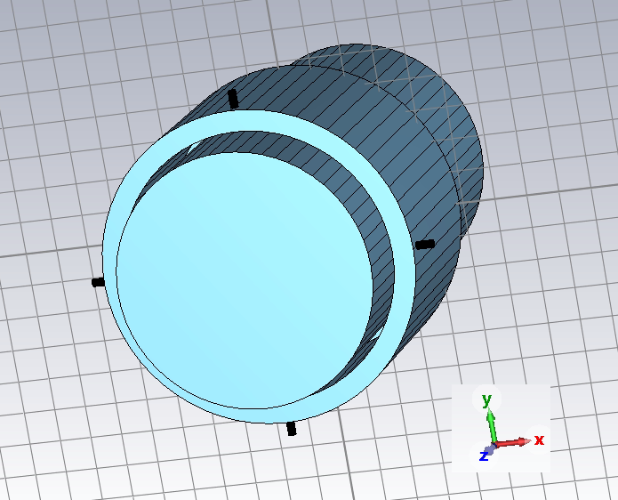
Objetivo
El objetivo es obtener el voltaje y la potencia por los puertos de salida de un Beam Position Monitor (BPM) de tipo cavidad reentrante, mediante tres métodos diferentes: Boundary Integral Resonant Mode Expansion (BIR-ME), fórmula teórica, y simulaciones numéricas con CST Microwave Studio (CST MS)
Haciendo esto, se pretende verificar la aplicabilidad BIR-ME para el estudio teórico del BPM, constituyendo una alternativa a las simulaciones Particle-in-Cell (PIC) con CST MS
Esquema en CST MS del BPM de Saclay

Slide 5
Índice
Objetivos
Descripción general del método BIR-ME
Aplicación de BIR-ME para un haloscopio
Fórmula teórica para la potencia de salida de un BPM
Aplicación de BIR-ME para un BPM
Conclusiones

Slide 6





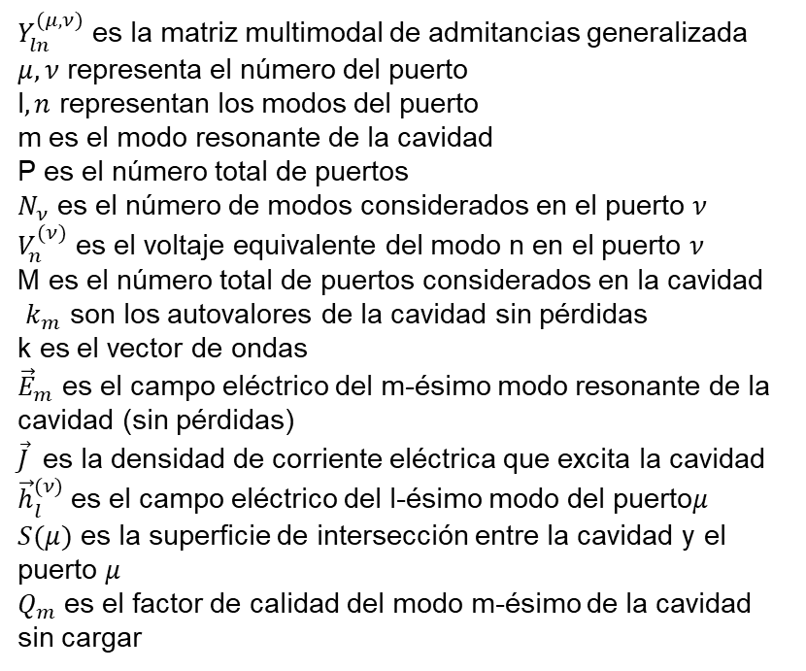
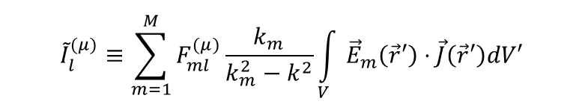
Descripción general del método BIR-ME
El método BIR-ME es una técnica modal avanzada de onda completa para el análisis electromagnético preciso y eficiente de guías de onda y cavidades de microondas de forma arbitraria que incluyan obstáculos metálicos y dieléctricos de geometría arbitraria
Según BIR-ME, dada una cavidad de microondas con un número arbitrario de puertos P conectados a la misma, las corrientes equivalentes medidas en cada puerto, generadas por una fuente interna de corriente dentro de la cavidad, se expresan como
$$I_{l}^{(μ)}=\sum_{ν=1}^{P}{\sum_{n=1}^{N_{ν}}{Y_{ln}^{(μ,ν)}V_{n}^{(ν)}}+\sum_{m=1}^{M}{F_{ml}^{(μ)}\frac{k_{m}}{k_{m}^{2}−k^{2}}\int_{V}{{\vec{E}}_{m}\left(\vec{r}′\right)⋅\vec{J}\left(\vec{r}′\right)dV′}}}$$
$${I_{l}^{(μ)}}^{′}≡\sum_{ν=1}^{P}{\sum_{n=1}^{N_{ν}}{Y_{ln}^{(μ,ν)}V_{n}^{(ν)}}}$$
$Y_{ln}^{(μ,ν)}$ es la matriz multimodal de admitancias generalizada
$μ,ν$ representa el número del puerto
l$,n$ representan los modos del puerto
m es el modo resonante de la cavidad
P es el número total de puertos
$N_{ν}$ es el número de modos considerados en el puerto $ν$
$V_{n}^{(ν)}$ es el voltaje equivalente del modo n en el puerto $ν$
M es el número total de puertos considerados en la cavidad
$k_{m}$ son los autovalores de la cavidad sin pérdidas
k es el vector de ondas
${\vec{E}}_{m}$ es el campo eléctrico del m-ésimo modo resonante de la cavidad (sin pérdidas)
$\vec{J}$ es la densidad de corriente eléctrica que excita la cavidad
${\vec{h}}_{l}^{(ν)}$es el campo eléctrico del l-ésimo modo del puerto$μ$
$S(μ)$ es la superficie de intersección entre la cavidad y el puerto $μ$
$Q_{m}$ es el factor de calidad del modo m-ésimo de la cavidad sin cargar
$${\tilde{I}}_{l}^{(μ)}≡\sum_{m=1}^{M}{F_{ml}^{(μ)}\frac{k_{m}}{k_{m}^{2}−k^{2}}\int_{V}{{\vec{E}}_{m}\left(\vec{r}′\right)⋅\vec{J}\left(\vec{r}′\right)dV′}}$$
$$F_{ml}^{(μ)}≡\int_{S(μ)}{{\vec{H}}_{m}\left(\vec{r}\right)⋅{\vec{h}}_{l}^{(μ)}\left(\vec{r}\right)dS}$$
Para considerar pérdidas
$k_{m}→$ $κ_{m},$
$κ_{m}=k_{m}\left(1−\frac{1}{2Q_{m}}\right)+j$ $\frac{k_{m}}{2Q_{m}}$

Slide 7

















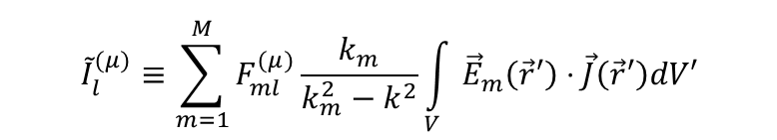

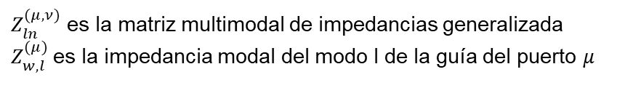
Descripción general del método BIR-ME
La cavidad resonante, junto con los puertos, puede describirse mediante un modelo circuital equivalente, que permite combinar los resultados de las corrientes equivalentes del método BIR-ME de la siguiente forma
$$I_{l}^{(μ)}=\sum_{ν=1}^{P}{\sum_{n=1}^{N_{ν}}{Y_{ln}^{(μ,ν)}V_{n}^{(ν)}}+\sum_{m=1}^{M}{F_{ml}^{(μ)}\frac{k_{m}}{k_{m}^{2}−k^{2}}\int_{V}{{\vec{E}}_{m}\left(\vec{r}′\right)⋅\vec{J}\left(\vec{r}′\right)dV′}}}$$
$${I_{l}^{(μ)}}^{′}≡\sum_{ν=1}^{P}{\sum_{n=1}^{N_{ν}}{Y_{ln}^{(μ,ν)}V_{n}^{(ν)}}}$$
$${\tilde{I}}_{l}^{(μ)}≡\sum_{m=1}^{M}{F_{ml}^{(μ)}\frac{k_{m}}{k_{m}^{2}−k^{2}}\int_{V}{{\vec{E}}_{m}\left(\vec{r}′\right)⋅\vec{J}\left(\vec{r}′\right)dV′}}$$
${{I_{l}^{(μ)}=I}_{l}^{(μ)}}^{′}+$ ${\tilde{I}}_{l}^{(μ)}$
$$I_{l}^{(μ)}$$
$${I_{l}^{(μ)}}^{′}$$
Definimos los sentidos de las corrientes en el circuito de manera que correspondan con la ecuación anterior de corrientes equivalentes obtenida por el método BIR-ME
Aplicando las leyes de Kirchhoff a las mallas del circuito
$$V_{l}^{(μ)}$$
$$+$$
$${\tilde{I}}_{l}^{(μ)}$$
$$V_{l}^{(μ)}−Z_{w,l}^{\left(μ\right)}I_{l}^{\left(μ\right)}=0$$
$$I_{l}^{\left(μ\right)}=Y_{w,l}^{\left(μ\right)}V_{l}^{\left(μ\right)}$$
$$Z_{w,l}^{(μ)}$$
$$Z_{ln}^{(μ,ν)}$$
$$V_{l}^{(μ)}+Z_{ln}^{(μ,ν)}{I_{l}^{(μ)}}^{′}=0$$
$${I_{l}^{(μ)}}^{′}=−Y_{ln}^{(μ,ν)}V_{l}^{\left(μ\right)}$$
$$−$$
$Y_{w,l}^{\left(μ\right)}V_{l}^{\left(μ\right)}=$ $−Y_{ln}^{\left(μ,ν\right)}V_{l}^{\left(μ\right)}+{\tilde{I}}_{l}^{(μ)}$
Modelo circuital equivalente de la cavidad resonante
$${\tilde{I}}_{l}^{\left(μ\right)}=\left(Y_{w,l}^{\left(μ\right)}+Y_{ln}^{\left(μ,ν\right)}\right)V_{l}^{\left(μ\right)}$$
$Z_{ln}^{(μ,ν)}$ es la matriz multimodal de impedancias generalizada
$Z_{w,l}^{(μ)}$es la impedancia modal del modo l de la guía del puerto $μ$
$$V_{l}^{\left(μ\right)}={\left(Y_{w,l}^{\left(μ\right)}+Y_{ln}^{\left(μ,ν\right)}\right)}^{−1}{\tilde{I}}_{l}^{\left(μ\right)}$$

Slide 8
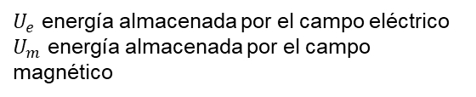
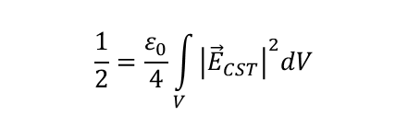
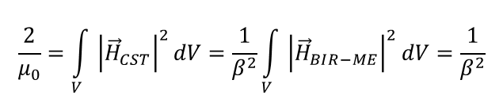
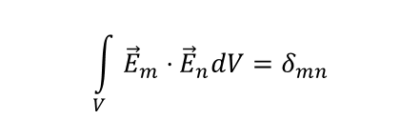


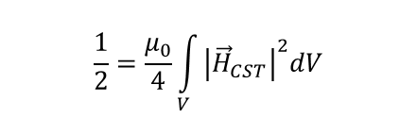






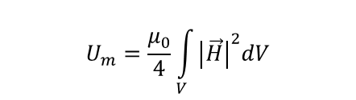

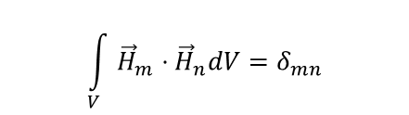
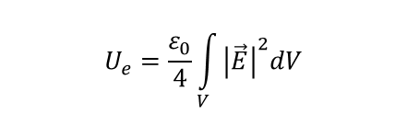
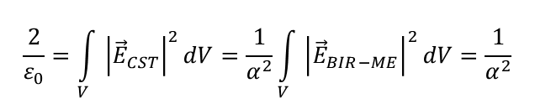
Descripción general del método BIR-ME
Los modos que deben usarse en el método BIR-ME requieren la siguiente normalización
Sin embargo, en CST MS los campos de los modos están normalizados de manera que la energía total almacenada en el campo electromagnético, U , es de 1 J, es decir
Podemos obtener los factores α y β para la renormalización de los campos de CST MS, para que puedan ser usados en BIR-ME, de la siguiente manera
$$\int_{V}{{\vec{E}}_{m}⋅{\vec{E}}_{n}dV=δ_{mn}}$$
$$\int_{V}{{\vec{H}}_{m}⋅{\vec{H}}_{n}dV=δ_{mn}}$$
$${U=U}_{e}+U_{m}=1 J$$
$$U_{e}=U_{m}$$
$$U_{e}=U_{m}=0.5 J$$
$U_{e}$ energía almacenada por el campo eléctrico
$U_{m}$ energía almacenada por el campo magnético
$$U_{e}=\frac{ε_{0}}{4}\int_{V}{{\left|\vec{E}\right|}^{2}dV}$$
$$U_{m}=\frac{μ_{0}}{4}\int_{V}{{\left|\vec{H}\right|}^{2}dV}$$
$${\vec{E}}_{BIR−ME}=α{\vec{E}}_{CST}$$
$${\vec{H}}_{BIR−ME}=β{\vec{H}}_{CST}$$
$$\frac{1}{2}=\frac{ε_{0}}{4}\int_{V}{{\left|{\vec{E}}_{CST}\right|}^{2}dV}$$
$$\frac{2}{ε_{0}}=\int_{V}{{\left|{\vec{E}}_{CST}\right|}^{2}dV=\frac{1}{α^{2}}\int_{V}{{\left|{\vec{E}}_{BIR−ME}\right|}^{2}dV=\frac{1}{α^{2}}}}$$
$$α^{2}=\frac{ε_{0}}{2}$$
$$α=\sqrt{\frac{ε_{0}}{2}}$$
$$\frac{1}{2}=\frac{μ_{0}}{4}\int_{V}{{\left|{\vec{H}}_{CST}\right|}^{2}dV}$$
$$\frac{2}{μ_{0}}=\int_{V}{{\left|{\vec{H}}_{CST}\right|}^{2}dV=\frac{1}{β^{2}}\int_{V}{{\left|{\vec{H}}_{BIR−ME}\right|}^{2}dV=\frac{1}{β^{2}}}}$$
$$β^{2}=\frac{μ_{0}}{2}$$
$$β =\sqrt{\frac{μ_{0}}{2}}$$

Slide 9
Índice
Objetivos
Descripción general del método BIR-ME
Aplicación de BIR-ME para un haloscopio
Fórmula teórica para la potencia de salida de un BPM
Aplicación de BIR-ME para un BPM
Conclusiones

Slide 10
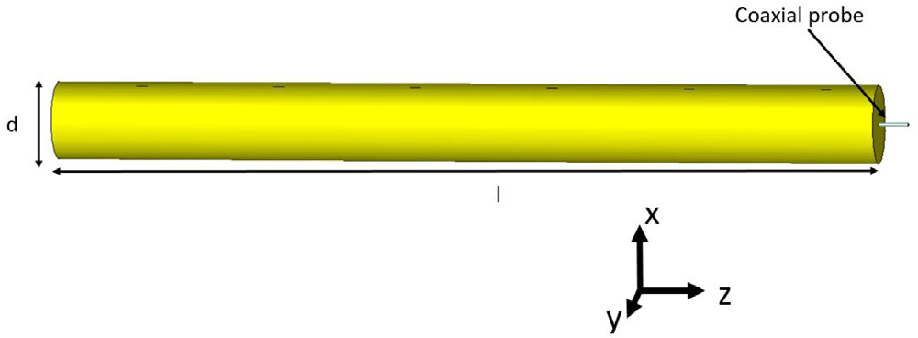




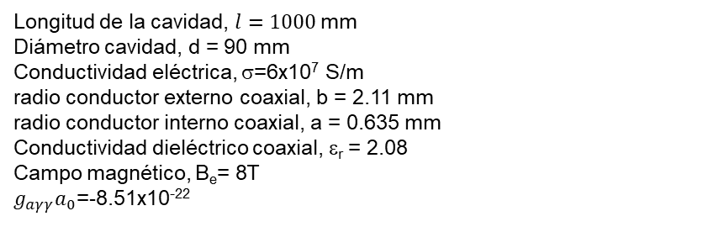

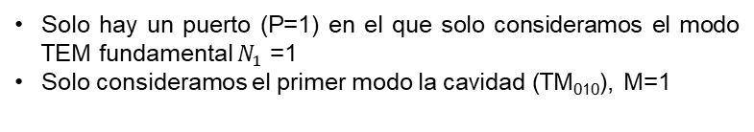






















Aplicación de BIR-ME para un haloscopio
El objetivo de este apartado es aplicar el método BIR-ME para un haloscopio, consistente en una cavidad cilíndrica acoplada por una guía coaxial, que se usa para detectar materia oscura
Esta estructura, de geometría sencilla y con un solo puerto, es ideal para verificar la correcta implementación del BIR-ME, ya que se disponen de resultados teóricos publicados en [1] para comparar con nuestros propios cálculos
Longitud de la cavidad, $l=1000$mm
Diámetro cavidad, d = 90 mm
Conductividad eléctrica, σ=6x10⁷ S/m
radio conductor externo coaxial, b = 2.11 mm
radio conductor interno coaxial, a = 0.635 mm
Conductividad dieléctrico coaxial, ε_{r} = 2.08
Campo magnético, B_{e}= 8T
$g_{aγγ}a_{0}$=-8.51x10⁻²²
Esquema de la cavidad cilíndrica acoplada por un coaxial
$$I_{l}^{(μ)}$$
$${I_{l}^{(μ)}}^{′}$$
Solo hay un puerto (P=1) en el que solo consideramos el modo TEM fundamental $N_{1}$ =1
Solo consideramos el primer modo la cavidad (TM₀₁₀), M=1
$${I_{w}≡I}_{1}^{(1)}$$
$$V_{l}^{(μ)}$$
$$+$$
$${\tilde{I}}_{l}^{(μ)}$$
$${I_{c}≡I_{1}^{(1)}}^{′}$$
$$Z_{w,l}^{(μ)}$$
$$Z_{ln}^{(μ,ν)}$$
${{I_{l}^{(μ)}=I}_{l}^{(μ)}}^{′}+$ ${\tilde{I}}_{l}^{(μ)}$
$$I_{w}=I_{c}+I_{a}$$
$${I_{a}≡\tilde{I}}_{1}^{(1)}$$
$$−$$
$$V_{l}^{\left(μ\right)}={\left(Y_{w,l}^{\left(μ\right)}+Y_{ln}^{\left(μ,ν\right)}\right)}^{−1}{\tilde{I}}_{l}^{\left(μ\right)}$$
$$V_{c}=\frac{I_{a}}{Y_{w}+Y_{c}}$$
$${V_{c}≡V}_{1}^{(1)}$$
$$I_{w}$$
$$I_{c}$$
$${Z_{c}≡Z}_{11}^{(1,1)}$$
$$+$$
$$I_{a}=−\frac{1}{μ_{0}}g_{aγγ}a_{0}B_{e}jk\sum_{m=1}^{M}{\frac{k_{m}}{k_{m}^{2}−k^{2}}\left(\int_{S(μ)}{{\vec{H}}_{m}\left(\vec{r}\right)⋅{\vec{h}}_{TEM}\left(\vec{r}\right)dS}\right)\left(\int_{V}{{\vec{E}}_{m}\left(\vec{r}\right)⋅\hat{z} dV}\right)}$$
$$V_{c}$$
$$I_{a}$$
$${Z_{w}≡Z}_{w,1}^{(1)}$$
$$Z_{w}$$
$$Z_{c}$$
Potencia de salida por el puerto coaxial
$P_{w}=\frac{1}{2}Re\left(V_{c}I_{w}^{∗}\right)=\frac{{\left|V_{c}\right|}^{2}}{2}$ $Re\left(Y_{w}^{∗}\right)$
$$−$$
[1] P. Navarro et al., “Wide-band full-wave electromagnetic modal analysis of the coupling between dark-matter axions and photons in microwave resonators”, Physics of the Dark Universe, Volume 36, 2022

Slide 11
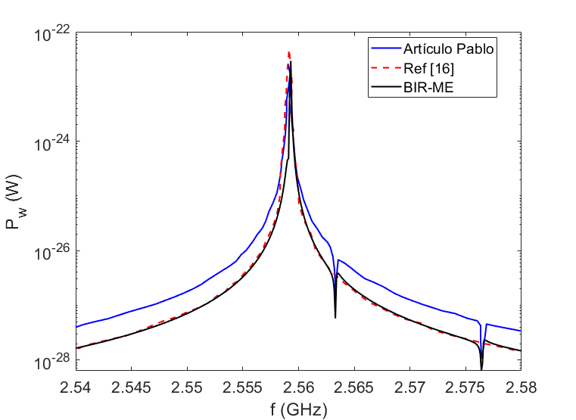
Aplicación de BIR-ME para un haloscopio
Tras aplicar BIR-ME se obtienen los siguiente resultados en términos de la potencia de salida por el puerto acoplado a la guía coaxial. Se incluyen además los resultados de la Fig. 8 de [1] (artículo Pablo), de la Ref [16] de [1]
En los resultados de BIR-ME, ha sido necesario añadir un offset a la frecuencia para hacer coincidir la resonancia con el resto de resultados
Esta pequeña diferencia entre ambos resultados es debido a que la frecuencia resonante proporcionada por CST MS no coincide con las de los otros datos. La causa de esto es la falta de precisión en los cálculos de CST MS con los recursos computaciones disponibles (no es un problema de BIR-ME)
Teniendo en cuenta esta salvedad, que solo afecta a la posición de la resonancia, se constata el excelente acuerdo, tanto con los resultados de la Ref [16] como con los del art. de Pablo
Potencia extraída de la cavidad excitada por los axiones a través del puerto coaxial en función de la frecuencia

Slide 12
Índice
Objetivos
Descripción general del método BIR-ME
Aplicación de BIR-ME para un haloscopio
Fórmula teórica para la potencia de salida de un BPM
Aplicación de BIR-ME para un BPM
Conclusiones

Slide 13
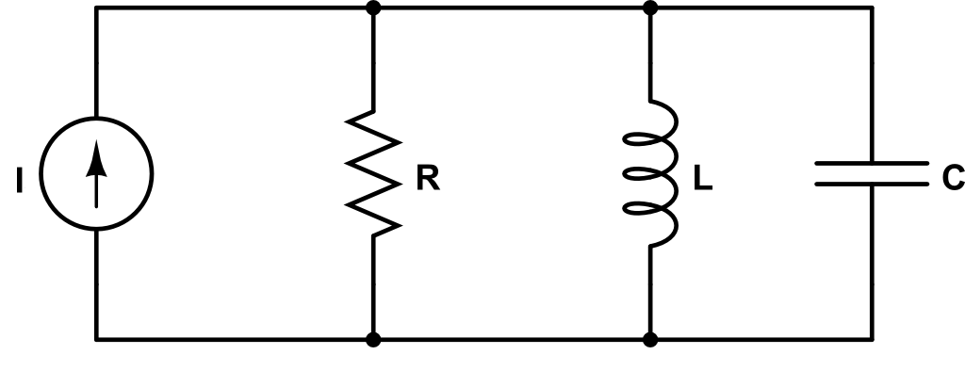

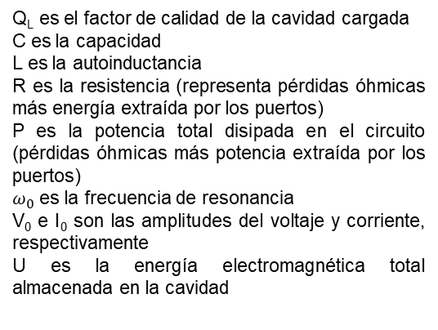






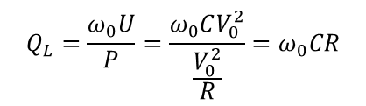
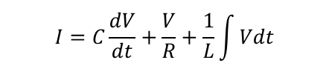


Fórmula teórica para la potencia de salida de un BPM
La fórmula teórica para el voltaje y la potencia de salida a través de los puertos de un BPM se puede obtener usando una modelización circuital de la cavidad resonante de microondas
La corriente que excita el circuito representa la corriente del haz de electrones que excita los modos de la cavidad
La resistencia representa tanto las pérdidas óhmicas como la energía que sale por los puertos acoplados a la cavidad
$I=I_{C}+I_{R}$+ $I_{L}$
Modelo circuital equivalente para una cavidad resonante de microondas
$$I=C\frac{dV}{dt}+\frac{V}{R}+\frac{1}{L}\int{Vdt}$$
$$\frac{1}{C}\frac{dI}{dt}=\frac{d^{2}V}{dt^{2}}+\frac{1}{RC}\frac{dV}{dt}+\frac{1}{LC}V$$
$$\frac{d^{2}V}{dt^{2}}+\frac{ω_{0}}{Q_{L}}\frac{dV}{dt}+ω_{0}^{2}V=\frac{1}{C}\frac{dI}{dt}$$
$$Q_{L}=\frac{ω_{0}U}{P}$$
$$U=\frac{1}{2}CV_{0}^{2}+\frac{1}{2}LI_{0}^{2}$$
$$P=\frac{V_{0}^{2}}{R}$$
Q_{L} es el factor de calidad de la cavidad cargada
C es la capacidad
L es la autoinductancia
R es la resistencia (representa pérdidas óhmicas más energía extraída por los puertos)
P es la potencia total disipada en el circuito (pérdidas óhmicas más potencia extraída por los puertos)
$ω_{0}$ es la frecuencia de resonancia
V₀ e I₀ son las amplitudes del voltaje y corriente, respectivamente
U es la energía electromagnética total almacenada en la cavidad
$$U=CV_{0}^{2}$$
$$Q_{L}=\frac{ω_{0}U}{P}=\frac{ω_{0}CV_{0}^{2}}{\frac{V_{0}^{2}}{R}}=ω_{0}CR$$
$$\frac{1}{RC}=\frac{ω_{0}}{Q_{L}}$$
$$ω_{0}=\frac{1}{\sqrt{LC}}$$
Para resolver la ecuación diferencial del circuito usaremos el truco de pasar al espacio de Fourier

Slide 14




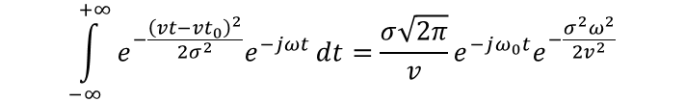

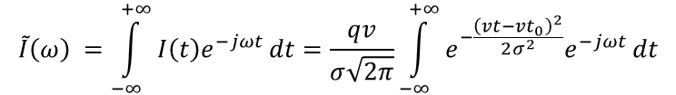

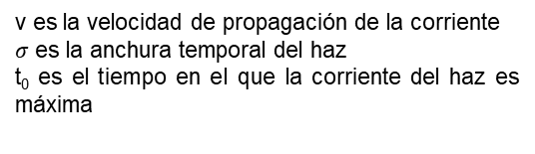
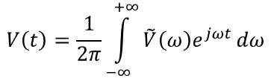


Fórmula teórica para la potencia de salida de un BPM
Usaremos la definición de transformada de Fourier y se lo aplicamos a la ecuación diferencial
La ecuación diferencial se ha transformado en una ecuación algebraica en el espacio de Fourier
Ahora tenemos que calcular la transformada de la corriente del circuito, que supondremos que en el dominio temporal es de tipo gaussiano, en consonancia con la distribución del haz de electrones que usaremos posteriormente en BIR-ME
Llegamos finalmente a cuya transformada inversa nos proporciona V(t)
$$V\left(t\right)=\frac{1}{2π}\int_{−∞}^{+∞}{\tilde{V}\left(ω\right)e^{jωt}}dω$$
$$\frac{d^{2}V}{dt^{2}}=−ω^{2}\tilde{V}\left(ω\right)$$
$$\frac{dV}{dt} =jω\tilde{V}\left(ω\right)$$
$$\frac{d^{2}V}{dt^{2}}+\frac{ω_{0}}{Q_{L}}\frac{dV}{dt}+ω_{0}^{2}V=\frac{1}{C}\frac{dI}{dt}$$
$$−ω^{2}\tilde{V}\left(ω\right)+\frac{ω_{0}}{Q_{L}}jω\tilde{V}\left(ω\right)+ω_{0}^{2}\tilde{V}\left(ω\right)=\frac{jω}{C}\tilde{I}\left(ω\right)$$
$$\tilde{V}\left(ω\right)=\frac{jω\tilde{I}\left(ω\right)}{C}\frac{1}{{ω_{0}^{2}−ω}^{2}+j\frac{ω_{0}ω}{Q_{L}}}$$
$$I(t)=\frac{qv}{σ\sqrt{2π}}e^{−\frac{{\left(t−t_{0}\right)}^{2}v^{2}}{2σ^{2}}}$$
v es la velocidad de propagación de la corriente
$σ$ es la anchura temporal del haz
t₀ es el tiempo en el que la corriente del haz es máxima
$$\tilde{I}\left(ω\right) =\int_{−∞}^{+∞}{I\left(t\right)e^{−jωt}}dt=\frac{qv}{σ\sqrt{2π}}\int_{−∞}^{+∞}{e^{−\frac{{\left(vt−{vt}_{0}\right)}^{2}}{2σ^{2}}}e^{−jωt}}dt$$
$$\tilde{I}\left(ω\right) =qe^{−jω_{0}t}e^{−\frac{σ^{2}ω^{2}}{2v^{2}}}$$
$$\int_{−∞}^{+∞}{e^{−\frac{{\left(vt−{vt}_{0}\right)}^{2}}{2σ^{2}}}e^{−jωt}}dt=\frac{σ\sqrt{2π}}{v}e^{−jω_{0}t}e^{−\frac{σ^{2}ω^{2}}{2v^{2}}}$$
$$vt_{0}⟷z$$
Resultado conocido
$$\tilde{V}\left(ω\right)=\frac{jq}{C}\frac{ωe^{−\frac{σ^{2}ω^{2}}{2v^{2}}}e^{−jωt_{0}}}{{ω_{0}^{2}−ω}^{2}+j\frac{ω_{0}ω}{Q_{L}}}$$

Slide 15
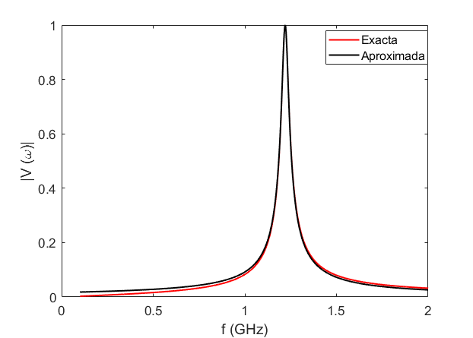


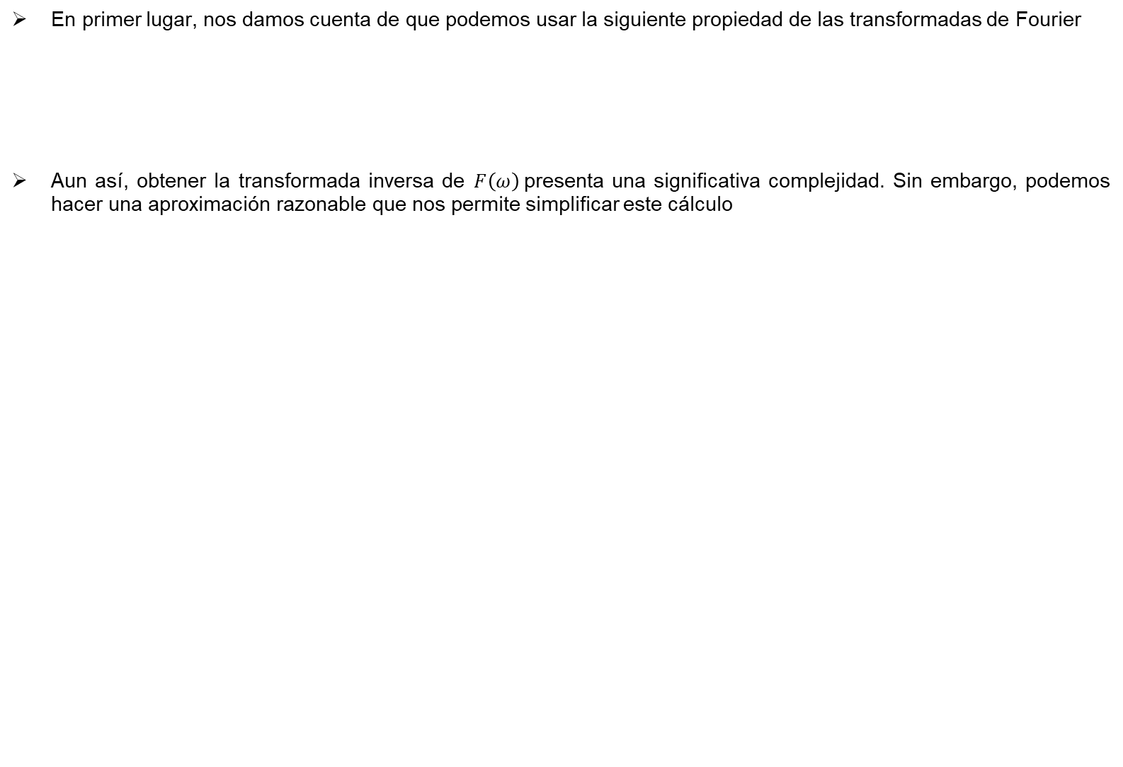

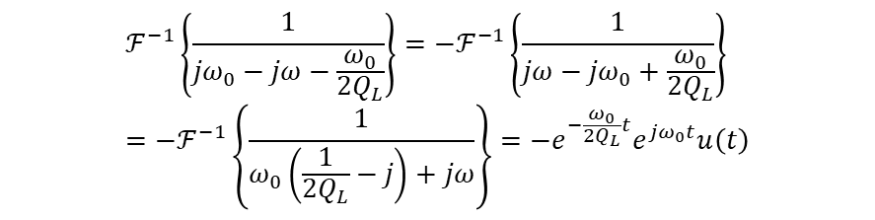

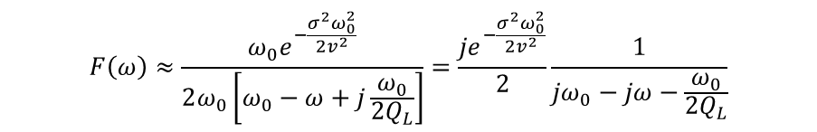
Fórmula teórica para la potencia de salida de un BPM
En primer lugar, nos damos cuenta de que podemos usar la siguiente propiedad de las transformadas de Fourier
Aun así, obtener la transformada inversa de $F\left(ω\right)$presenta una significativa complejidad. Sin embargo, podemos hacer una aproximación razonable que nos permite simplificar este cálculo
$$\tilde{V}\left(ω\right)=\frac{jq}{C}\frac{ωe^{−\frac{σ^{2}ω^{2}}{2v^{2}}}e^{−jωt_{0}}}{{ω_{0}^{2}−ω}^{2}+j\frac{ω_{0}ω}{Q_{L}}}$$
$$F\left(ω\right) =\frac{ωe^{−\frac{σ^{2}ω^{2}}{2v^{2}}}}{{ω_{0}^{2}−ω}^{2}+j\frac{ω_{0}ω}{Q_{L}}}$$
$$ℱ\left\{f\left(t−t_{0}\right)\right\}=F\left(ω\right)e^{−jωt_{0}}$$
${ω_{0}^{2}−ω}^{2}+j\frac{ω_{0}ω}{Q_{L}}=\left(ω+ω_{0}\right)\left(ω_{0}−ω\right)+j\frac{ω_{0}ω}{Q_{L}}≈2ω_{0}$ $\left(ω_{0}−ω\right)+j\frac{ω_{0}ω}{Q_{L}}=2ω_{0}\left[ω_{0}−ω+j\frac{ω_{0}}{{2Q}_{L}}\right]$
Cerca de la resonancia
$$ω≈ω_{0}$$
$$F\left(ω\right)≈\frac{ω_{0}e^{−\frac{σ^{2}ω_{0}^{2}}{2v^{2}}}}{2ω_{0}\left[ω_{0}−ω+j\frac{ω_{0}}{{2Q}_{L}}\right]}=\frac{{je}^{−\frac{σ^{2}ω_{0}^{2}}{2v^{2}}}}{2}\frac{1}{{jω}_{0}−jω−\frac{ω_{0}}{{2Q}_{L}}}$$
$$ℱ^{−1}\left\{\frac{1}{{jω}_{0}−jω−\frac{ω_{0}}{{2Q}_{L}}}\right\}=−ℱ^{−1}\left\{\frac{1}{jω−{jω}_{0}+\frac{ω_{0}}{{2Q}_{L}}}\right\}=−ℱ^{−1}\left\{\frac{1}{ω_{0}\left(\frac{1}{{2Q}_{L}}−j\right)+jω}\right\}=−{e^{−\frac{ω_{0}}{{2Q}_{L}}t}e}^{jω_{0}t}u\left(t\right)$$
$$ℱ^{−1}\left\{\frac{1}{a+jω}\right\}=e^{−at}u\left(t\right)$$
$$Re\left(a\right)>0$$
u(t) es la función escalón
$$ℱ^{−1}\left\{F\left(ω\right)\right\}=−\frac{j}{2}e^{−\frac{σ^{2}ω_{0}^{2}}{2v^{2}}}{e^{−\frac{ω_{0}}{{2Q}_{L}}t}e}^{jω_{0}t}u\left(t\right)$$
Comparación entre el voltaje espectral normalizado, con la fórmula exacta y con la aproximación
$$V\left(t\right)=\frac{q}{2C}e^{−\frac{σ^{2}ω_{0}^{2}}{2v^{2}}}{e^{−\frac{ω_{0}}{{2Q}_{L}}\left(t−t_{0}\right)}e}^{jω_{0}\left(t−t_{0}\right)}u\left(t−t_{0}\right)$$

Slide 16

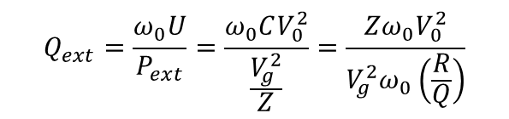
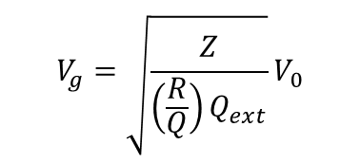

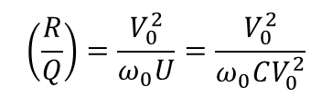
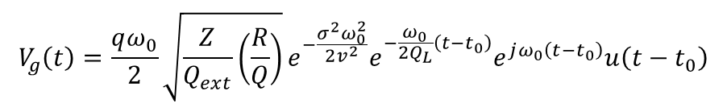
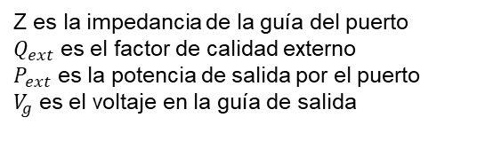
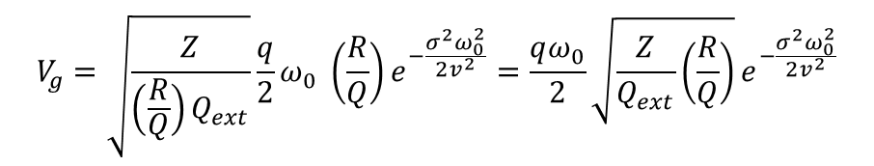


Fórmula teórica para la potencia de salida de un BPM
Hasta aquí hemos obtenido el voltaje en la cavidad, ahora debemos relacionarlo con el voltaje en la guía del puerto de salida, V_{g}
$$V\left(t\right)=\frac{q}{2C}e^{−\frac{σ^{2}ω_{0}^{2}}{2v^{2}}}{e^{−\frac{ω_{0}}{{2Q}_{L}}\left(t−t_{0}\right)}e}^{jω_{0}\left(t−t_{0}\right)}u\left(t−t_{0}\right)$$
Voltaje en la cavidad
$$\left(\frac{R}{Q}\right)=\frac{V_{0}^{2}}{ω_{0}U}=\frac{V_{0}^{2}}{ω_{0}CV_{0}^{2}}$$
$$ω_{0} \left(\frac{R}{Q}\right)=\frac{1}{C}$$
$$P_{ext}=\frac{V_{g}^{2}}{Z}$$
$$Q_{ext}=\frac{ω_{0}U}{P_{ext}}=\frac{ω_{0}CV_{0}^{2}}{\frac{V_{g}^{2}}{Z}}=\frac{{Zω}_{0}V_{0}^{2}}{V_{g}^{2}ω_{0}\left(\frac{R}{Q}\right)}$$
$$V_{g}=\sqrt{\frac{Z}{{\left(\frac{R}{Q}\right)Q}_{ext}}}V_{0}$$
$$V_{g}=\sqrt{\frac{Z}{{\left(\frac{R}{Q}\right)Q}_{ext}}}\frac{q}{2}ω_{0} \left(\frac{R}{Q}\right)e^{−\frac{σ^{2}ω_{0}^{2}}{2v^{2}}}=\frac{qω_{0}}{2}\sqrt{\frac{Z}{Q_{ext}}\left(\frac{R}{Q}\right)}e^{−\frac{σ^{2}ω_{0}^{2}}{2v^{2}}}$$
$$V_{0}=\frac{q}{2C}e^{−\frac{σ^{2}ω_{0}^{2}}{2v^{2}}}=\frac{q}{2}ω_{0} \left(\frac{R}{Q}\right)e^{−\frac{σ^{2}ω_{0}^{2}}{2v^{2}}}$$
$$V_{g}\left(t\right)=\frac{qω_{0}}{2}\sqrt{\frac{Z}{Q_{ext}}\left(\frac{R}{Q}\right)}e^{−\frac{σ^{2}ω_{0}^{2}}{2v^{2}}}{e^{−\frac{ω_{0}}{{2Q}_{L}}\left(t−t_{0}\right)}e}^{jω_{0}\left(t−t_{0}\right)}u\left(t−t_{0}\right)$$
Voltaje en la guía de salida
Z es la impedancia de la guía del puerto
$Q_{ext}$ es el factor de calidad externo
$P_{ext}$ es la potencia de salida por el puerto
$V_{g}$ es el voltaje en la guía de salida

Slide 17



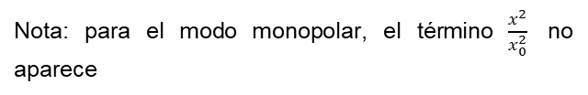
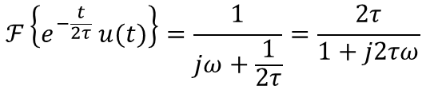
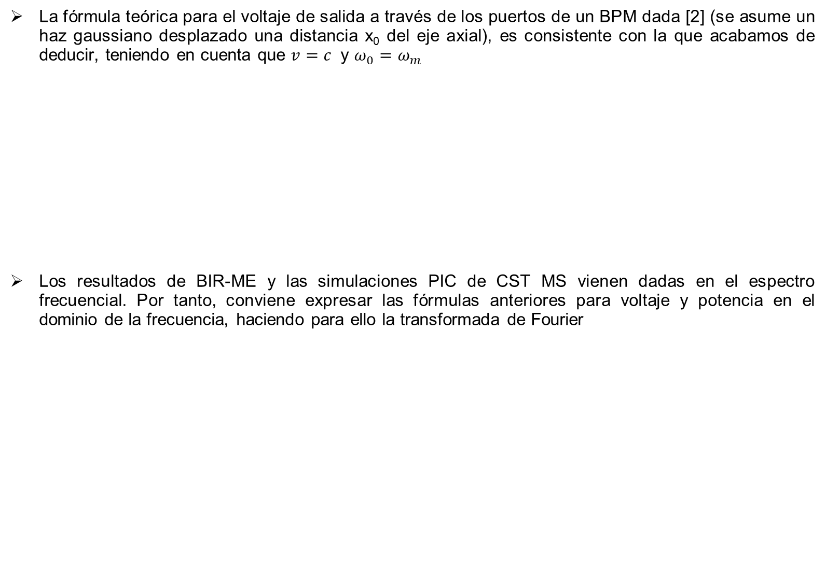
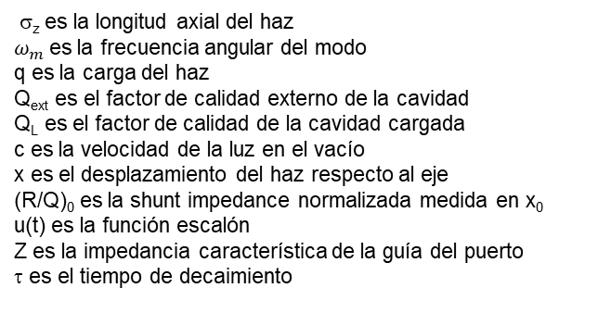


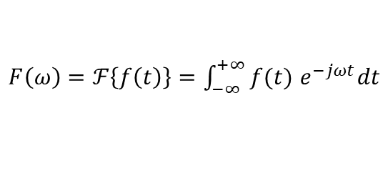
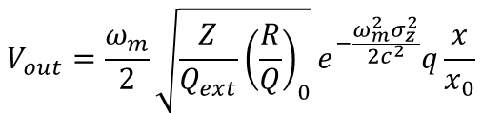

Fórmula teórica para la potencia de salida de un BPM
La fórmula teórica para el voltaje de salida a través de los puertos de un BPM dada [2] (se asume un haz gaussiano desplazado una distancia x₀ del eje axial), es consistente con la que acabamos de deducir, teniendo en cuenta que $v=c$ y ${ω_{0}=ω}_{m}$
Los resultados de BIR-ME y las simulaciones PIC de CST MS vienen dadas en el espectro frecuencial. Por tanto, conviene expresar las fórmulas anteriores para voltaje y potencia en el dominio de la frecuencia, haciendo para ello la transformada de Fourier
σ_{z} es la longitud axial del haz
$ω_{m}$es la frecuencia angular del modo
q es la carga del haz
Q_{ext} es el factor de calidad externo de la cavidad
Q_{L} es el factor de calidad de la cavidad cargada
c es la velocidad de la luz en el vacío
x es el desplazamiento del haz respecto al eje
(R/Q)₀ es la shunt impedance normalizada medida en x₀
u(t) es la función escalón
Z es la impedancia característica de la guía del puerto
τ es el tiempo de decaimiento
$$V\left(t\right)=V_{out}e^{−\frac{t}{2τ}} e^{jω_{m}t} u(t)$$
$$τ=\frac{Q_{L}}{ω_{m}}$$
$$V_{out}=\frac{ω_{m}}{2}\sqrt{\frac{Z}{Q_{ext}}{\left(\frac{R}{Q}\right)}_{0}}e^{−\frac{ω_{m}^{2}σ_{z}^{2}}{2c^{2}}}q\frac{x}{x_{0}}$$
$$P_{out}=\frac{ω_{m}^{2}}{4Q_{ext}}{\left(\frac{R}{Q}\right)}_{0}e^{−\frac{ω_{m}^{2}σ_{z}^{2}}{c^{2}}}q^{2}{\left(\frac{x}{x_{0}}\right)}^{2}$$
Nota: para el modo monopolar, el término $\frac{x^{2}}{x_{0}^{2}}$ no aparece
Definición de transformada de Fourier
$F\left(ω\right)=ℱ\left\{f\left(t\right)\right\}=\int_{−∞}^{+∞}{f(t)}$ $e^{−jωt}dt$
$$\tilde{V}(ω)=V_{out}ℱ\left\{e^{−\frac{t}{2τ}} e^{jω_{m}t} u(t)\right\}$$
$$ℱ\left\{e^{jω_{0}t}f\left(t\right)\right\}=F(ω−ω_{0})$$
Usamos las propiedades:
$$ℱ\left\{e^{−\frac{t}{2τ}} u(t)\right\}=\frac{1}{jω+\frac{1}{2τ}}=\frac{2τ}{1+j2τω}$$
$$\tilde{V}(ω)=\frac{2V_{out}τ}{1+j2τ\left(ω−ω_{m}\right)}=\frac{2V_{out}τ\left[1−j2τ\left(ω−ω_{m}\right)\right]}{1+4τ^{2}{\left(ω−ω_{m}\right)}^{2}}$$
[2] S. Walston, “Performance of a high resolution cavity beam position monitor system,” Nuclear Instruments and Methods in Physics Research Section A: Accelerators, Spectrometers, Detectors and Associated Equipment, vol. 578, no. 1, pp. 1–22, 2007.

Slide 18

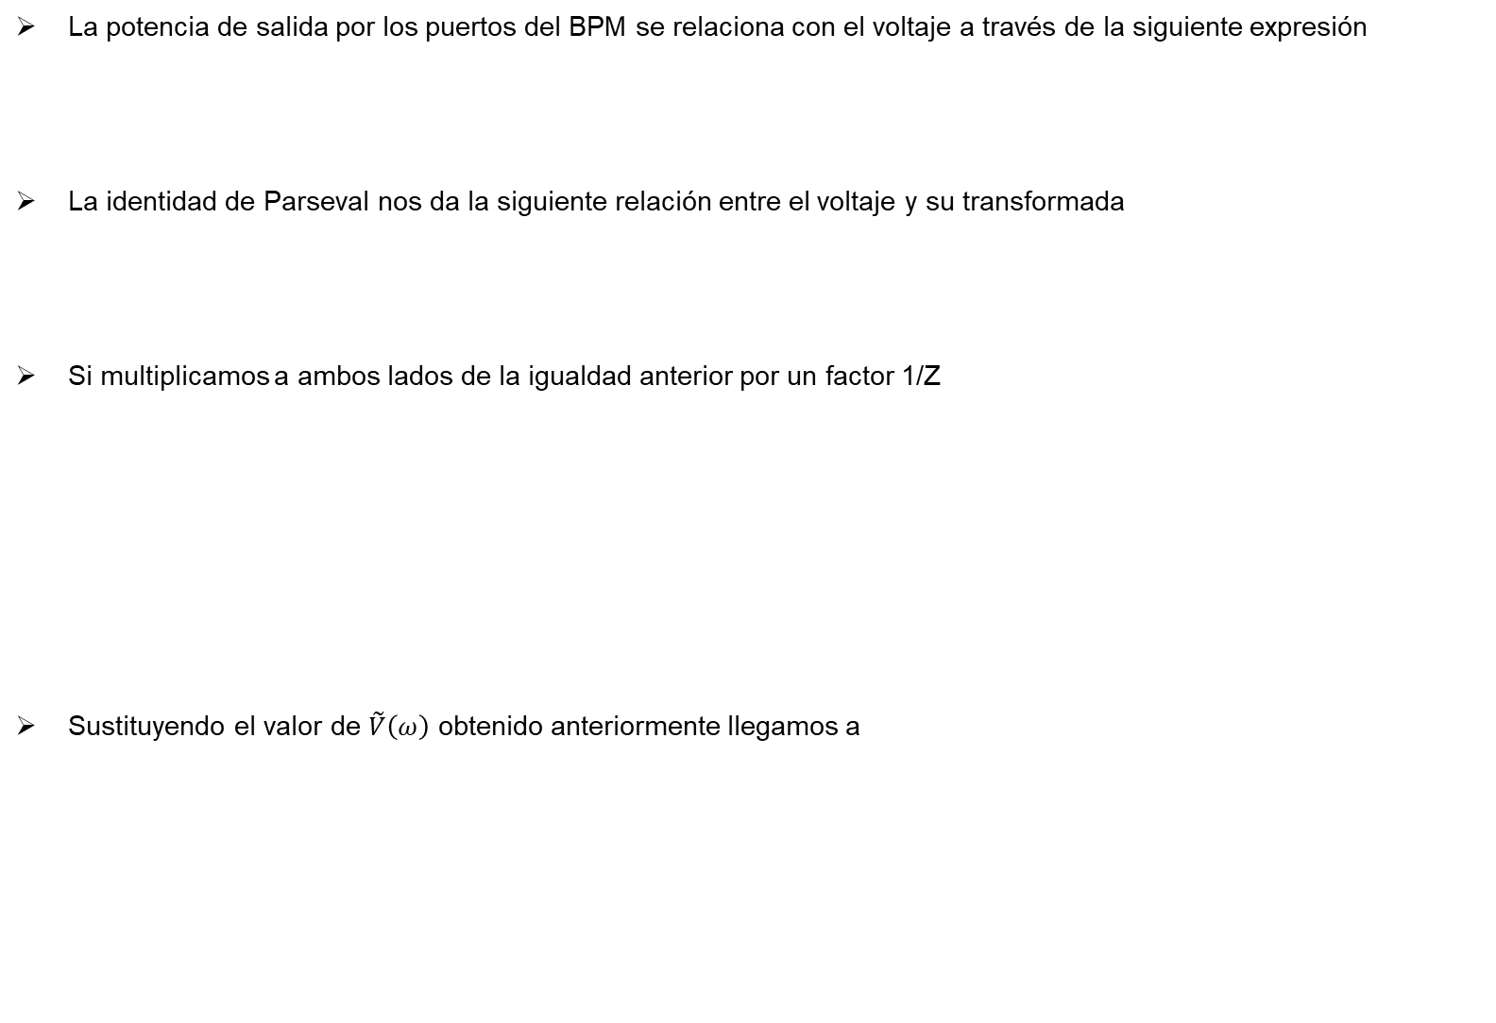
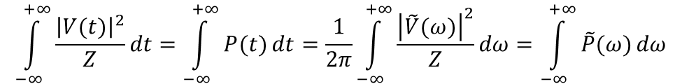
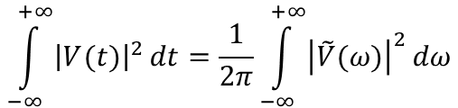
Fórmula teórica para la potencia de salida de un BPM
La potencia de salida por los puertos del BPM se relaciona con el voltaje a través de la siguiente expresión
La identidad de Parseval nos da la siguiente relación entre el voltaje y su transformada
Si multiplicamos a ambos lados de la igualdad anterior por un factor 1/Z
Sustituyendo el valor de $\tilde{V}\left(ω\right)$ obtenido anteriormente llegamos a
$$P\left(t\right)=\frac{{\left|V(t)\right|}^{2}}{Z}$$
$$\int_{−∞}^{+∞}{{\left|V(t)\right|}^{2}}dt=\frac{1}{2π}\int_{−∞}^{+∞}{{\left|\tilde{V}(ω)\right|}^{2}}dω$$
$$\int_{−∞}^{+∞}{\frac{{\left|V(t)\right|}^{2}}{Z}}dt=\int_{−∞}^{+∞}{P(t)}dt=\frac{1}{2π}\int_{−∞}^{+∞}{\frac{{\left|\tilde{V}(ω)\right|}^{2}}{Z}}dω=\int_{−∞}^{+∞}{\tilde{P}(ω)}dω$$
$$\tilde{P}\left(ω\right)=\frac{{\left|\tilde{V}(ω)\right|}^{2}}{2πZ}$$
$$\tilde{P}\left(ω\right)=\frac{2τ^{2}V_{out}^{2}}{2πZ\left[1+4τ^{2}{\left(ω−ω_{m}\right)}^{2}\right]}$$
$$\tilde{P}\left(ω\right)=\frac{2τ^{2}P_{out}}{π\left[1+4τ^{2}{\left(ω−ω_{m}\right)}^{2}\right]}$$

Slide 19
Fórmula teórica para la potencia de salida de un BPM
Planteamiento alternativo para la resolución del circuito
Podemos resolver el circuito RLC de una manera alternativa a la anterior usando las impedancias características de cada elemento del circuito para el caso de corriente alterna
Impedancia de la resistencia
$$Z_{R}=R$$
Modelo circuital equivalente para una cavidad resonante de microondas
$$Z_{C}=\frac{1}{jωC}$$
$$\frac{1}{RC}=\frac{ω_{0}}{Q_{L}}$$
Impedancia del condensador
$$I=I_{0}e^{jωt}$$
$$V=V_{0}e^{jωt}$$
$$ω_{0}=\frac{1}{\sqrt{LC}}$$
$$Z_{L}=jωL$$
Impedancia de la bobina
$$I_{0} =\frac{V_{0}}{Z_{C}}+\frac{V_{0}}{Z_{R}}+\frac{V_{0}}{Z_{L}}=V_{0}\left(jωC+\frac{1}{R}+\frac{1}{jωL}\right)$$
$$ω_{0} \left(\frac{R}{Q}\right)=\frac{1}{C}$$
$I=I_{C}+I_{R}$+ $I_{L}$
$$V_{0} =\frac{I_{0}}{jωC+\frac{1}{R}+\frac{1}{jωL}}=\frac{I_{0}}{C\left(jω+\frac{1}{RC}−\frac{j}{ωLC}\right)}=\frac{{jωI}_{0}}{C\left(jω+\frac{ω_{0}}{Q_{L}}−\frac{jω_{0}^{2}}{ω}\right)}=\frac{{jωI}_{0}}{C\left(−ω^{2}+j\frac{ω_{0}ω}{Q_{L}}+ω_{0}^{2}\right)}$$
$$×\frac{jω}{jω}$$
Amplitud caso
armónico (alterna)
$$V_{0} =\frac{{jωI}_{0}}{ω_{0} \left(\frac{R}{Q}\right)\left(ω_{0}^{2}−ω^{2}+j\frac{ω_{0}ω}{Q_{L}}\right)}$$
(Llegamos a la misma expresión del final de la diapositiva 14)
$$I_{0}→\tilde{I}\left(ω\right)$$
$$V_{0}→\tilde{V}\left(ω\right)$$
$$\tilde{V}\left(ω\right)=\frac{jq}{ω_{0} \left(\frac{R}{Q}\right)}\frac{ωe^{−\frac{σ^{2}ω^{2}}{2v^{2}}}}{\left(ω_{0}^{2}−ω^{2}+j\frac{ω_{0}ω}{Q_{L}}\right)}$$
$$I(t)=\frac{qv}{σ\sqrt{2π}}e^{−\frac{{\left(t−t_{0}\right)}^{2}v^{2}}{2σ^{2}}}$$
Corriente BPM (gaussiana)
$$\tilde{I}\left(ω\right) =qe^{−jωt_{0}}e^{−\frac{σ^{2}ω^{2}}{2v^{2}}}$$

Slide 20
Índice
Objetivos
Descripción general del método BIR-ME
Aplicación de BIR-ME para un haloscopio
Fórmula teórica para la potencia de salida de un BPM
Aplicación de BIR-ME para un BPM
Conclusiones

Slide 21
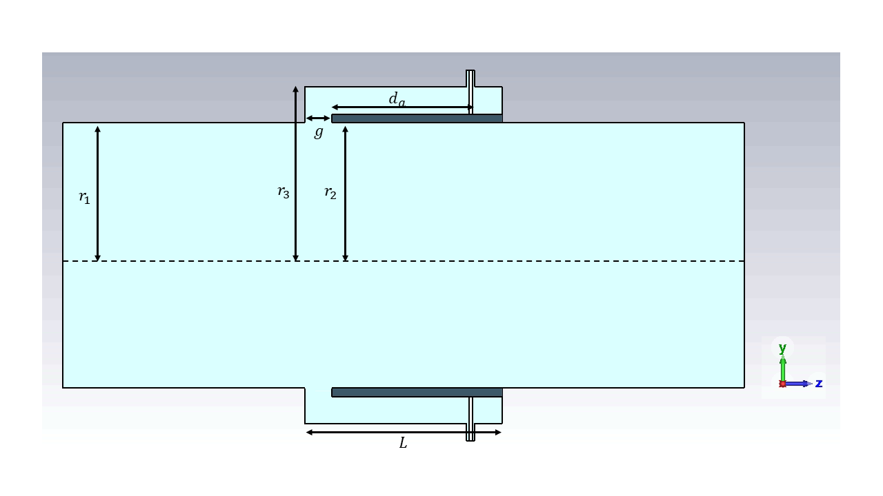


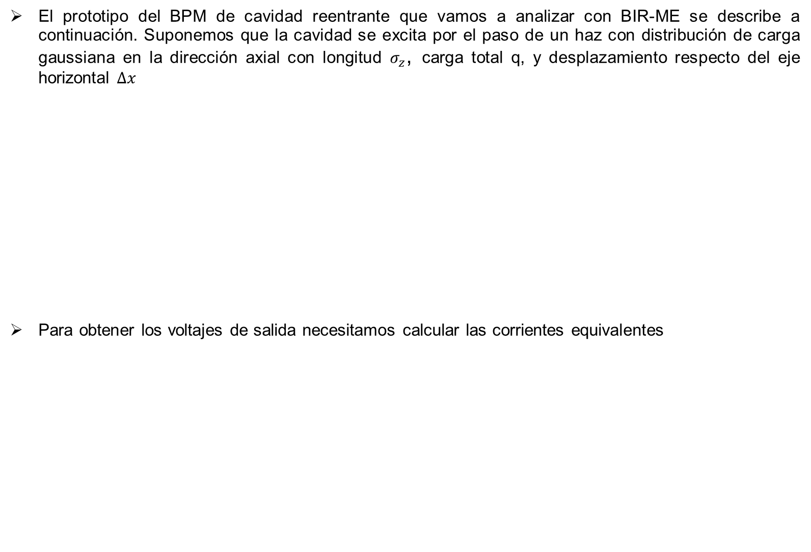

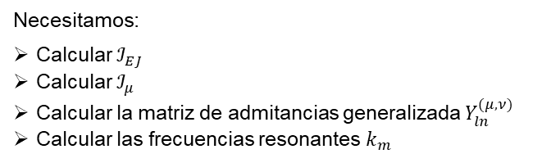
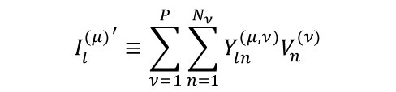
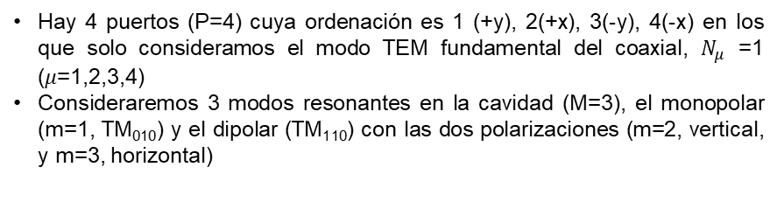


Aplicación de BIR-ME para un BPM
El prototipo del BPM de cavidad reentrante que vamos a analizar con BIR-ME se describe a continuación. Suponemos que la cavidad se excita por el paso de un haz con distribución de carga gaussiana en la dirección axial con longitud $σ_{z}$, carga total q, y desplazamiento respecto del eje horizontal $∆x$
Para obtener los voltajes de salida necesitamos calcular las corrientes equivalentes
$r_{1}=39$ mm
$r_{2}=41.5$ mm
$r_{3}=49.5$ mm
$L=50$ mm
$d_{a}=40.7$ mm
$a=0.51$ mm (radio cond. interno coaxial)
$b=1.17$ mm (radio cond. externo coaxial)
g$=8$ mm
$σ_{z}=3$ mm
q$=3.2$ nC
$∆x=5$ mm
Esquema del BPM
$${\tilde{I}}_{l}^{(μ)}=\sum_{m=1}^{M}{\frac{k_{m}}{k_{m}^{2}−k^{2}}\left(\int_{S(μ)}{{\vec{H}}_{m}\left(\vec{r}\right)⋅{\vec{h}}_{l}^{(μ)}\left(\vec{r}\right)dS}\right)\left(\int_{V}{{\vec{E}}_{m}\left(\vec{r}′\right)⋅\vec{J}\left(\vec{r}′\right)dV′}\right)}$$
$${I_{l}^{(μ)}}^{′}≡\sum_{ν=1}^{P}{\sum_{n=1}^{N_{ν}}{Y_{ln}^{(μ,ν)}V_{n}^{(ν)}}}$$
${{I_{l}^{(μ)}=I}_{l}^{(μ)}}^{′}+$ ${\tilde{I}}_{l}^{(μ)}$
$$ℐ_{μ}$$
$$ℐ_{EJ}$$
Hay 4 puertos (P=4) cuya ordenación es 1 (+y), 2(+x), 3(-y), 4(-x) en los que solo consideramos el modo TEM fundamental del coaxial, $N_{μ}$ =1 ($μ$=1,2,3,4)
Consideraremos 3 modos resonantes en la cavidad (M=3), el monopolar (m=1, TM₀₁₀) y el dipolar (TM₁₁₀) con las dos polarizaciones (m=2, vertical, y m=3, horizontal)
Necesitamos:
Calcular $ℐ_{EJ}$
Calcular $ℐ_{μ}$
Calcular la matriz de admitancias generalizada $Y_{ln}^{(μ,ν)}$
Calcular las frecuencias resonantes $k_{m}$

Slide 22









Aplicación de BIR-ME para un BPM
$$ℐ_{EJ}=\int_{V}{{\vec{E}}_{m}\left(\vec{r}′\right)⋅\vec{J}\left(\vec{r}′\right)dV′}$$
Cálculo de $ℐ_{EJ}$
Para calcular $ℐ_{EJ}$ necesitamos conocer el campo eléctrico de los modos resonantes de la cavidad, cerrada y sin pérdidas, ${\vec{E}}_{m}$, y la densidad de corriente $\vec{J}$ (en el dominio de la frecuencia) asociada al haz de electrones
El campo eléctrico ${\vec{E}}_{m}$ se obtiene en CST MS haciendo una simulación de tipo Eigenmode
El cálculo de la corriente $\vec{J}$ se detalla a continuación
Sea un haz de electrones con carga q, siguiendo una distribución gaussiana en la dirección axial, con un desplazamiento (x₀, y₀) respecto del eje del BPM, desplazándose a lo largo de la dirección axial con una velocidad v. La densidad de corriente del haz en el dominio del tiempo, $\vec{J}\left(\vec{r},t\right)$,viene dada por
$\vec{J}\left(\vec{r},t\right)=ρ$ $\left(\vec{r},t\right)\vec{v}$
$\vec{J}\left(\vec{r},t\right)=\frac{qv}{σ\sqrt{2π}}e^{−\frac{{\left(z−vt\right)}^{2}}{2σ^{2}}}δ\left(x−x_{0}\right)$ $δ\left(y−y_{0}\right)\hat{z}$
$$\vec{J}\left(\vec{r},ω\right)=\int_{−∞}^{+∞}{\vec{J}\left(\vec{r},t\right)e^{−jωt}}dt=\hat{z}\frac{qv}{σ\sqrt{2π}}δ\left(x−x_{0}\right) δ\left(y−y_{0}\right)\int_{−∞}^{+∞}{e^{−\frac{{\left(z−vt\right)}^{2}}{2σ^{2}}}e^{−jωt}}dt$$
Haciendo el cambio de variable
$$t=\frac{u−z}{v}$$
$$u=z−vt$$
$$du=−vdt$$
$$\int_{−∞}^{+∞}{e^{−\frac{{\left(z−vt\right)}^{2}}{2σ^{2}}}e^{−jωt}}dt=−\frac{1}{v}\int_{−∞}^{+∞}{e^{−\frac{u^{2}}{2σ^{2}}}e^{−j\frac{\left(u−z\right)}{v}ω}}du=−\frac{1}{v}e^{−\frac{jωz}{v}}\int_{−∞}^{+∞}{e^{\left(−\frac{u^{2}}{2σ^{2}}+j\frac{ω}{v}u\right)}}du$$
El término de la exponencial se puede reescribir como
$$−\frac{u^{2}}{2σ^{2}}+j\frac{ω}{v}u=−\frac{1}{2σ^{2}}\left(u^{2}−j\frac{2σ^{2}ω}{v}u\right)$$

Slide 23











Aplicación de BIR-ME para un BPM
Cálculo de $ℐ_{EJ}$
$$−\frac{u^{2}}{2σ^{2}}+j\frac{ω}{v}u=−\frac{1}{2σ^{2}}\left(u^{2}−j\frac{2σ^{2}ω}{v}u\right)$$
$${\left(u−j\frac{σ^{2}ω}{v}\right)}^{2}=u^{2}−\frac{σ^{4}ω^{2}}{v^{2}}−j\frac{{2σ}^{2}ω}{v}u$$
$$u^{2}−j\frac{{2σ}^{2}ω}{v}u={\left(u−j\frac{σ^{2}ω}{v}\right)}^{2}+\frac{σ^{4}ω^{2}}{v^{2}}$$
$$−\frac{u^{2}}{2σ^{2}}+j\frac{ω}{v}u=−\frac{1}{2σ^{2}}{\left(u−j\frac{σ^{2}ω}{v}\right)}^{2}−\frac{σ^{2}ω^{2}}{{2v}^{2}}$$
$$\frac{1}{v}e^{−\frac{jωz}{v}}\int_{−∞}^{+∞}{e^{\left(−\frac{u^{2}}{2σ^{2}}+j\frac{ω}{v}u\right)}}du=\frac{1}{v}e^{−\frac{jωz}{v}}e^{−\frac{σ^{2}ω^{2}}{{2v}^{2}}}\int_{−∞}^{+∞}{e^{−\frac{{\left(u−j\frac{σ^{2}ω}{v}\right)}^{2}}{2σ^{2}}}}du$$
Haciendo un nuevo cambio de variable
$$u^{′}=u−j\frac{σ^{2}ω}{v}$$
$$du^{′}=du$$
$$\int_{−∞}^{+∞}{e^{−\frac{{\left(u−j\frac{σ^{2}ω}{v}\right)}^{2}}{2σ^{2}}}}du=\int_{−∞}^{+∞}{e^{−\frac{{u′}^{2}}{2σ^{2}}}}du^{′}=σ\sqrt{2π}$$
Finalmente, la densidad de corriente queda como
$$\vec{J}\left(\vec{r},ω\right)=qδ\left(x−x_{0}\right) δ\left(y−y_{0}\right)e^{−\frac{σ^{2}ω^{2}}{{2v}^{2}}}e^{−\frac{jωz}{v}}\hat{z}$$
$$ℐ_{EJ}=\int_{V}{{\vec{E}}_{m}\left(\vec{r}′\right)⋅\vec{J}\left({\vec{r}}^{′},ω\right)dV^{′}=qe^{−\frac{σ^{2}ω^{2}}{{2v}^{2}}}\int_{V}{E_{m,z}\left(x^{′},y^{′},z′\right)δ\left(x′−x_{0}\right) δ\left(y′−y_{0}\right)e^{−\frac{jωz′}{v}}dx^{′}dy^{′}dz^{′}}}$$
$$ℐ_{EJ}={qe}^{−\frac{σ^{2}ω^{2}}{{2v}^{2}}}\int{E_{m,z}\left(x_{0},y_{0},z′\right)e^{−\frac{jωz′}{v}}dz^{′}}$$
La integral de volumen se transforma en una integral de línea a lo largo de la trayectoria del haz

Slide 24














Aplicación de BIR-ME para un BPM
Cálculo de $ℐ_{μ}$
$$ℐ_{μ}=\int_{S(μ)}{{\vec{H}}_{m}\left(\vec{r}\right)⋅{\vec{h}}_{l}^{(μ)}\left(\vec{r}\right)dS}$$
Para calcular $ℐ_{μ}$necesitamos conocer el campo magnético de los modos resonantes de la cavidad en las superficies de acoplo entre la cavidad y los puertos de salida, y el campo magnético de los modos de la guía en los puertos (en nuestro caso, guías coaxiales y solo consideramos el modo fundamental TEM)
Tenemos cuatro puertos, distribuidos según las direcciones +y, +x, -y, -x
En primer lugar, hay que describir la geometría de la superficie de contacto entre el coaxial y la pared del BPM
Geometría de la superficie de acoplo del puerto +y
Superficie de la cavidad reentrante
$$x^{2}+y^{2}=R^{2}$$
Superficie de la guía coaxial de acoplo
$$x^{2}+z^{2}≤r^{2}$$
$$x=R\cos{θ}$$
$$y=R\sin{θ}$$
Parametrización de la superficie cavidad reentrante
Combinando las dos condiciones obtenemos la superficie de acoplo
$$R^{2}\cos^{2}{θ}+z^{2}≤r^{2}$$
$$z^{2}≤r^{2}−R^{2}\cos^{2}{θ}$$
$$−\sqrt{r^{2}−R^{2}\cos^{2}{θ}}≤z≤\sqrt{r^{2}−R^{2}\cos^{2}{θ}}$$
$$r^{2}−R^{2}\cos^{2}{θ}≥0$$
$$r^{2}≥R^{2}\cos^{2}{θ}$$
$$\left|\cos{θ}\right|≤\frac{r}{R}$$
Esquema del acoplo entre el BPM y el coaxial en el puerto +y (se muestra solo el conductor externo del coaxial)
$$θ∈\left[arcos\left(\frac{r}{R}\right),π−arcos\left(\frac{r}{R}\right)\right]$$
$R$ radio exterior cavidad reentrante (r₃)
r radio del conductor externo del acoplador coaxial (b)

Slide 25












Aplicación de BIR-ME para un BPM
Cálculo de $ℐ_{μ}$
$$−\sqrt{r^{2}−R^{2}\cos^{2}{θ}}≤z≤\sqrt{r^{2}−R^{2}\cos^{2}{θ}}$$
$$z=s\sqrt{r^{2}−R^{2}\cos^{2}{θ}}$$
Se puede parametrizar como
$$s∈\left[−1,1 \right]$$
Recopilando, la superficie de acoplo viene dada por las ecuaciones
$$x(θ,s)=R\cos{θ}$$
$$y\left(θ,s\right)=R\sin{θ}$$
$z(θ,s)=s\sqrt{r^{2}−R^{2}\cos^{2}{θ}}$
$$θ∈\left[arcos\left(\frac{r}{R}\right),π−arcos\left(\frac{r}{R}\right)\right]$$
$$s∈\left[−1,1 \right]$$
Para hacer la integral $ℐ_{μ}$ es necesario conocer el elemento diferencial de superficie, que se puede obtener a partir de
$$dS=\left|\frac{∂\vec{r}}{∂θ}×\frac{∂\vec{r}}{∂s}\right|dθds$$
$$dS=R\sqrt{r^{2}−R^{2}\cos^{2}{θ}}dθds$$
Geometría de la superficie de acoplo del puerto -y
Para obtener la parametrización de la geometría de acoplo al puerto -y simplemente debemos hacer el cambio de y → -y
$$x(θ,s)=R\cos{θ}$$
$$y\left(θ,s\right)=−R\sin{θ}$$
$z(θ,s)=s\sqrt{r^{2}−R^{2}\cos^{2}{θ}}$
$$θ∈\left[arcos\left(\frac{r}{R}\right),π−arcos\left(\frac{r}{R}\right)\right]$$
$$dS=R\sqrt{r^{2}−R^{2}\cos^{2}{θ}}dθds$$
$$s∈\left[−1,1 \right]$$

Slide 26















Aplicación de BIR-ME para un BPM
Cálculo de $ℐ_{μ}$
Geometría de la superficie de acoplo del puerto +x
Superficie de la cavidad reentrante
$$x^{2}+y^{2}=R^{2}$$
Superficie de la guía coaxial de acoplo
$$y^{2}+z^{2}≤r^{2}$$
Parametrización de la superficie cavidad reentrante
$$x=R\cos{θ}$$
$$y=R\sin{θ}$$
Combinando las dos condiciones obtenemos la superficie de acoplo
$$R^{2}\sin^{2}{θ}+z^{2}≤r^{2}$$
$$z^{2}≤r^{2}−R^{2}\sin^{2}{θ}$$
$$−\sqrt{r^{2}−R^{2}\sin^{2}{θ}}≤z≤\sqrt{r^{2}−R^{2}\sin^{2}{θ}}$$
$$r^{2}−R^{2}\sin^{2}{θ}≥0$$
$$r^{2}≥R^{2}\sin^{2}{θ}$$
$$\left|\sin{θ}\right|≤\frac{r}{R}$$
Esquema del acoplo entre el BPM y el coaxial en el puerto +x (se muestra solo el conductor externo del coaxial)
$$θ∈\left[−arcsin\left(\frac{r}{R}\right),arcsin\left(\frac{r}{R}\right)\right]$$
$$x(θ,s)=R\cos{θ}$$
$$y\left(θ,s\right)=R\sin{θ}$$
$z(θ,s)=s\sqrt{r^{2}−R^{2}\sin^{2}{θ}}$
$$dS=R\sqrt{r^{2}−R^{2}\sin^{2}{θ}}dθds$$
Geometría de la superficie de acoplo del puerto -x
Para obtener la parametrización de la geometría de acoplo al puerto -y simplemente debemos hacer el cambio de x → -x
$$x\left(θ,s\right)=−R\cos{θ}$$
$$y\left(θ,s\right)=R\sin{θ}$$
$z(θ,s)=s\sqrt{r^{2}−R^{2}\sin^{2}{θ}}$
$$θ∈\left[−arcsin\left(\frac{r}{R}\right),arcsin\left(\frac{r}{R}\right)\right]$$
$$dS=R\sqrt{r^{2}−R^{2}\sin^{2}{θ}}dθds$$
$$s∈\left[−1,1 \right]$$

Slide 27


Aplicación de BIR-ME para un BPM
Cálculo de $ℐ_{μ}$
Campo magnético de la guía coaxial de acoplo en los puertos
En la guía coaxial que se acopla en los puertos del BPM supondremos solo la existencia del modo fundamental TEM
El campo magnético del modo TEM, apropiadamente normalizado para BIR-ME, viene dado por
En BIR-ME existe la convención de que, cuando hagamos la integral del campo magnético en cada puerto, debemos suponer que la onda electromagnética se orienta hacia dentro de la cavidad
Por tanto, hay que definir apropiadamente el vector azimutal en cada puerto, y saber relacionar las coordenadas locales (x’,y’,z’) de dicho puerto, con las del sistema de coordenadas global usado para definir el BPM (x,y,z)
A continuación obtendremos los campos magnéticos del modo TEM para cada uno de los puertos y las transformaciones de coordenadas entre el sistema global del BPM y los locales
$${\vec{h}}_{TEM}=\frac{1}{\sqrt{2πln\left(\frac{b}{a}\right)}}\frac{1}{r}\hat{φ}$$
$b$ es el radio del conductor externo
a es el radio del conductor interno
r es la coordenada radial en cilíndricas
ϕ es el ángulo azimutal en cilíndricas
$$\hat{φ}=−\sin{φ}\hat{x}+\cos{φ}\hat{y}$$

Slide 28









Aplicación de BIR-ME para un BPM
Cálculo de $ℐ_{μ}$
Puerto +y
Las transformaciones de coordenadas entre el sistema local (S’) y el global (S) vienen dadas por
$$x=−x′$$
$y=−(z^{′}−r_{3})$
$z=\frac{g}{2}+d_{a}−y′$
$$x′=−x$$
$y′=−(z−\frac{g}{2}−d_{a})$
${ z}^{′}=r_{3}−y$
$$x′=r\cos{φ′}$$
$$y^{′}=r\sin{φ^{′}}$$
$$z^{′}=r_{3}−y$$
$$x=−r\cos{φ′}$$
$$y=−(z′−r_{3})$$
$$z=\frac{g}{2}+d_{a}−r\sin{φ^{′}}$$
Esquema del acoplo entre el BPM y el coaxial en el puerto +y. Definiciones de los sistemas de coordenadas local (S’) y global (S)
$$r=\sqrt{{x′}^{2}+{y′}^{2}}=\sqrt{x^{2}+{\left(z−\frac{g}{2}−d_{a}\right)}^{2}}$$
$$\hat{φ′}=\tan^{−1}\left(\frac{y′}{x′}\right)=\tan^{−1}\left(\frac{−\left(z−\frac{g}{2}−d_{a}\right)}{−x}\right)$$
$$\hat{φ′}=−\sin{φ^{′}}\hat{x^{′}}+\cos{φ^{′}}\hat{y^{′}}=\sin{φ^{′}}\hat{x}−\cos{φ^{′}}\hat{z}$$
$r_{3}$ es el radio externo de la cavidad reentrante del BPM
g es el gap del BPM
$d_{a}$ es la posición axial del conductor interno del coaxial acoplador
$${\vec{h}}_{TEM}=\frac{1}{\sqrt{2πln\left(\frac{b}{a}\right)}}\frac{1}{r}\left(\sin{φ^{′}}\hat{x}−\cos{φ^{′}}\hat{z}\right)$$

Slide 29







Aplicación de BIR-ME para un BPM
Cálculo de $ℐ_{μ}$
Puerto -y
Las transformaciones de coordenadas entre el sistema local (S’) y el global (S) vienen dadas por
$$x=x′$$
$y=z^{′}−r_{3}$
$$z=\frac{g}{2}+d_{a}−y′$$
$$x′=x$$
$y′=−(z−\frac{g}{2}−d_{a})$
${ z}^{′}=r_{3}+y$
$$x′=r\cos{φ′}$$
$$y^{′}=r\sin{φ^{′}}$$
$$z^{′}=y+r_{3}$$
$$x=r\cos{φ′}$$
$$y=z^{′}+r_{3}$$
$$z=−r\sin{φ^{′}}$$
Esquema del acoplo entre el BPM y el coaxial en el puerto -y. Definiciones de los sistemas de coordenadas local (S’) y global (S)
$$r=\sqrt{{x′}^{2}+{y′}^{2}}=\sqrt{x^{2}+{\left(z−\frac{g}{2}−d_{a}\right)}^{2}}$$
$$\hat{φ′}=\tan^{−1}\left(\frac{y′}{x′}\right)=\tan^{−1}\left(\frac{−\left(z−\frac{g}{2}−d_{a}\right)}{x}\right)$$
$$\hat{φ′}=−\sin{φ^{′}}\hat{x^{′}}+\cos{φ^{′}}\hat{y^{′}}=−\sin{φ^{′}}\hat{x}−\cos{φ^{′}}\hat{z}$$
$r_{3}$ es el radio externo de la cavidad reentrante del BPM
g es el gap del BPM
$d_{a}$ es la posición axial del conductor interno del coaxial acoplador
$${\vec{h}}_{TEM}=\frac{1}{\sqrt{2πln\left(\frac{b}{a}\right)}}\frac{1}{r}\left(−sin{φ^{′}}\hat{x}−\cos{φ^{′}}\hat{z}\right)$$

Slide 30








Aplicación de BIR-ME para un BPM
Cálculo de $ℐ_{μ}$
Puerto +x
Las transformaciones de coordenadas entre el sistema local (S’) y el global (S) vienen dadas por
$x=r_{3}−z′$
$y=x′$ $z=\frac{g}{2}+d_{a}−y′$
$$x^{′}=y$$
$y′=−(z−\frac{g}{2}−d_{a})$
${ z}^{′}=−(x{−r}_{3})$
$$x′=r\cos{φ′}$$
$$y^{′}=r\sin{φ^{′}}$$
$$z^{′}=−(x{−r}_{3})$$
$$x=−z′$$
$$y=r\cos{φ′}$$
$z=\frac{g}{2}+d_{a}−r\sin{φ^{′}}$
Esquema del acoplo entre el BPM y el coaxial en el puerto +x. Definiciones de los sistemas de coordenadas local (S’) y global (S)
$$r=\sqrt{{x′}^{2}+{y′}^{2}}=\sqrt{y^{2}+{\left(z−\frac{g}{2}−d_{a}\right)}^{2}}$$
$$\hat{φ′}=\tan^{−1}\left(\frac{y′}{x′}\right)=\tan^{−1}\left(\frac{−\left(z−\frac{g}{2}−d_{a}\right)}{y}\right)$$
$$\hat{φ′}=−\sin{φ^{′}}\hat{x^{′}}+\cos{φ^{′}}\hat{y^{′}}=−sin{φ^{′}}\hat{y}−\cos{φ^{′}}\hat{z}$$
$r_{3}$ es el radio externo de la cavidad reentrante del BPM
g es el gap del BPM
$d_{a}$ es la posición axial del conductor interno del coaxial acoplador
$${\vec{h}}_{TEM}=\frac{1}{\sqrt{2πln\left(\frac{b}{a}\right)}}\frac{1}{r}\left(−sin{φ^{′}}\hat{y}−\cos{φ^{′}}\hat{z}\right)$$

Slide 31







Aplicación de BIR-ME para un BPM
Cálculo de $ℐ_{μ}$
Puerto -x
Las transformaciones de coordenadas entre el sistema local (S’) y el global (S) vienen dadas por
$x=z^{′}−r_{3}$
$y=−x′$ $z=\frac{g}{2}+d_{a}−y′$
$$x^{′}=−y$$
$y′=−(z−\frac{g}{2}−d_{a})$
${ z}^{′}=r_{3}+x$
$$x′=r\cos{φ′}$$
$$y^{′}=r\sin{φ^{′}}$$
$$z^{′}=r_{3}+x$$
$x=z^{′}−r_{3}$
$$y=−r\cos{φ′}$$
$z=\frac{g}{2}+d_{a}−r\sin{φ^{′}}$
Esquema del acoplo entre el BPM y el coaxial en el puerto -x. Definiciones de los sistemas de coordenadas local (S’) y global (S)
$$r=\sqrt{{x′}^{2}+{y′}^{2}}=\sqrt{y^{2}+{\left(z−\frac{g}{2}−d_{a}\right)}^{2}}$$
$$\hat{φ′}=\tan^{−1}\left(\frac{y′}{x′}\right)=\tan^{−1}\left(\frac{−\left(z−\frac{g}{2}−d_{a}\right)}{−y}\right)$$
$$\hat{φ′}=−\sin{φ^{′}}\hat{x^{′}}+\cos{φ^{′}}\hat{y^{′}}=\sin{φ^{′}}\hat{y}−\cos{φ^{′}}\hat{z}$$
$r_{3}$ es el radio externo de la cavidad reentrante del BPM
g es el gap del BPM
$d_{a}$ es la posición axial del conductor interno del coaxial acoplador
$${\vec{h}}_{TEM}=\frac{1}{\sqrt{2πln\left(\frac{b}{a}\right)}}\frac{1}{r}\left(\sin{φ^{′}}\hat{y}−\cos{φ^{′}}\hat{z}\right)$$

Slide 32
Aplicación de BIR-ME para un BPM
Calculo de la matriz de admitancias generalizada $Y_{ln}^{(μ,ν)}$
La matriz de admitancias generalizada del BPM se obtiene con una simulación numérica en CST MS usando el módulo de Frequency Solver
En nuestro caso (4 puertos, considerando solo el modo fundamental TEM), la matriz de admitancias es de dimensión 4 x 4
La matriz de admitancias que proporciona CST MS está referida a la relación entre voltajes e intensidades en los puertos, mientras que en BIR-ME se requiere usar la matriz de admitancias que relaciones las amplitudes de los campos eléctrico y magnético
La transformación entre ambas matrices de admitancias se logra, simplemente, multiplicando por un determinado factor
Sin embargo, merece la pena asegurarse y entender bien tanto los resultados de salida de CST MS como los del factor corrector para aplicar BIR-ME posteriormente
Con este propósito, simularemos en CST MS un caso sencillo de matriz de admitancias, que se pueda comparar con una fórmula teórica analítica, concretamente, consideraremos un tramo de guía coaxial, que se puede tratar fácilmente con la teoría de líneas de transmisión

Slide 33









Aplicación de BIR-ME para un BPM
Calculo de la matriz de admitancias generalizada $Y_{ln}^{(μ,ν)}$
Sea un tramo de guía coaxial de longitud l, por el que se propaga el modo fundamental TEM, el voltaje y la intensidad de corriente de la onda vienen dados por
$$V\left(z\right)=V^{+}e^{−jβz}+V^{−}e^{jβz}$$
$$I\left(z\right)=\frac{V^{+}}{Z_{0}}e^{−jβz}−\frac{V^{−}}{Z_{0}}e^{jβz}$$
Calculamos el voltaje y la intensidad de corriente en el puerto 1 (z=0) y en el puerto 2 (z=l)
Esquema de línea de transmisión
$V^{+}$es la amplitud del voltaje de la onda que se propaga en la dirección +z
$V^{−}$es la amplitud del voltaje de la onda que se propaga en la dirección –z
$Z_{0}$ es la impedancia característica de la línea de transmisión
$β$ es el factor de propagación
$$V_{1}=V\left(0\right)=V^{+}+V^{−}$$
$$V_{2}=V\left(l\right)=V^{+}e^{−jβl}+V^{−}e^{jβl}$$
$$I_{1}=I\left(0\right)=\frac{V^{+}}{Z_{0}}−\frac{V^{−}}{Z_{0}}$$
$$I_{2}=I\left(l\right)=\frac{V^{+}}{Z_{0}}e^{−jβl}−\frac{V^{−}}{Z_{0}}e^{jβl}$$
$$V^{+}=\frac{V_{1}+Z_{0}I_{1}}{2}$$
$$V^{−}=\frac{V_{1}−Z_{0}I_{1}}{2}$$
(1)+(2)
(1)-(2)
$$V_{1}=V^{+}+V^{−}$$
(1)
$${Z_{0}I}_{1}=V^{+}−V^{−}$$
(2)
$$V^{+}=\frac{\left(V_{2}+Z_{0}I_{2}\right)}{2}e^{jβl}$$
$$V^{−}=\frac{\left(V_{2}−Z_{0}I_{2}\right)}{2}e^{−jβl}$$
$$V_{2}=V^{+}e^{−jβl}+V^{−}e^{jβl}$$
(3)-(4)
(3)
(3)+(4)
(4)
$${Z_{0}I}_{2}=V^{+}e^{−jβl}−V^{−}e^{jβl}$$

Slide 34







Aplicación de BIR-ME para un BPM
Calculo de la matriz de admitancias generalizada $Y_{ln}^{(μ,ν)}$
En (2) sustituyo los resultados de (3)+(4) y de (3)-(4)
$${Z_{0}I}_{1}=V^{+}−V^{−}$$
$$V^{+}=\frac{\left(V_{2}+Z_{0}I_{2}\right)}{2}e^{jβl}$$
$$V^{−}=\frac{\left(V_{2}−Z_{0}I_{2}\right)}{2}e^{−jβl}$$
(2)
$${Z_{0}I}_{1}=\frac{\left(V_{2}+Z_{0}I_{2}\right)}{2}e^{jβl}−\frac{\left(V_{2}−Z_{0}I_{2}\right)}{2}e^{−jβl}=V_{2}\frac{\left(e^{jβl}−e^{−jβl}\right)}{2}+Z_{0}I_{2}\frac{\left(e^{jβl}+e^{−jβl}\right)}{2}=jV_{2}\sin{βl}+Z_{0}I_{2}\cos{βl}$$
En (4) sustituyo los resultados de (1)+(2) y de (1)-(2)
$$V^{−}=\frac{V_{1}−Z_{0}I_{1}}{2}$$
$$V^{+}=\frac{V_{1}+Z_{0}I_{1}}{2}$$
$${Z_{0}I}_{2}=V^{+}e^{−jβl}−V^{−}e^{jβl}$$
(4)
$${Z_{0}I}_{2}=\frac{\left(V_{1}+Z_{0}I_{1}\right)}{2}e^{−jβl}−\frac{\left(V_{1}−Z_{0}I_{1}\right)}{2}e^{jβl}={−V}_{1}\frac{\left({−e}^{−jβl}+e^{−jβl}\right)}{2}+Z_{0}I_{1}\frac{\left(e^{−jβl}+e^{−jβl}\right)}{2}=−jV_{1}\sin{βl}+Z_{0}I_{1}\cos{βl}$$
Sustituimos la segunda ecuación en la primera
Recapitulando
$$I_{1}=j\frac{V_{2}}{Z_{0}}\sin{βl}+I_{2}\cos{βl}$$
$$I_{1}=j\frac{V_{2}}{Z_{0}}\sin{βl}+\left(−j\frac{V_{1}}{Z_{0}}\sin{βl}+I_{1}\cos{βl}\right)\cos{βl}=j\frac{V_{2}}{Z_{0}}\sin{βl}−j\frac{V_{1}}{Z_{0}}\sin{βl}\cos{βl}+I_{1}\cos^{2}{βl}$$
$$I_{2}=−j\frac{V_{1}}{Z_{0}}\sin{βl}+I_{1}\cos{βl}$$
$$I_{1}=−j\frac{V_{1}}{Z_{0}}\frac{\cos{βl}}{\sin{βl}}+j\frac{V_{2}}{Z_{0}}\frac{1}{\sin{βl}}=−\frac{j}{Z_{0}}\left(\cot{βl}V_{1}−\csc{βl}V_{2}\right)$$

Slide 35





Aplicación de BIR-ME para un BPM
Calculo de la matriz de admitancias generalizada $Y_{ln}^{(μ,ν)}$
Ahora sustituimos la primera ecuación en la segunda
$$I_{1}=j\frac{V_{2}}{Z_{0}}\sin{βl}+I_{2}\cos{βl}$$
$$I_{2}=−j\frac{V_{1}}{Z_{0}}\sin{βl}+\left(j\frac{V_{2}}{Z_{0}}\sin{βl}+I_{2}\cos{βl}\right)\cos{βl}=−j\frac{V_{1}}{Z_{0}}\sin{βl}+j\frac{V_{2}}{Z_{0}}\sin{βl}\cos{βl}+I_{2}\cos^{2}{βl}$$
$$I_{2}=−j\frac{V_{1}}{Z_{0}}\sin{βl}+I_{1}\cos{βl}$$
$$I_{2}=−j\frac{V_{1}}{Z_{0}}\frac{1}{\sin{βl}}+j\frac{V_{2}}{Z_{0}}\frac{\cos{βl}}{\sin{βl}}=−\frac{j}{Z_{0}}\left(\csc{βl}V_{1}−\cot{βl}V_{2}\right)$$
Recapitulando, obtenemos las siguientes ecuaciones que nos relacionan las corrientes en los puertos con los voltajes
$$I_{1}=−\frac{j}{Z_{0}}\left(\cot{βl}V_{1}−\csc{βl}V_{2}\right)$$
$$I_{2}=−\frac{j}{Z_{0}}\left(\csc{βl}V_{1}−\cot{βl}V_{2}\right)$$
Ahora bien, las matrices de admitancias están referidas a redes de microondas, relacionando los voltajes e intensidades de cada puerto
Además, existe una convención de signos, de manera que las corrientes se definen como positivas cuando entran en el componente y negativas cuando salen
Esquema red de microondas con N-puertos

Slide 36







Aplicación de BIR-ME para un BPM
Calculo de la matriz de admitancias generalizada $Y_{ln}^{(μ,ν)}$
Hay que tener en cuenta que el convenio de signos de las redes de microondas no coincide con la de las líneas de transmisión, que es el modelo que hemos usado para la deducción de las ecuaciones anteriores
En la teoría de líneas de transmisión, la corriente $I_{2}$ se define como positiva cuando la onda se propaga en dirección +z (en el sistema de red microondas “sale” del sistema). Por tanto, debemos hacer el cambio $I_{2}$ por - $I_{2}$ en las ecuaciones anteriores, ser coherentes con la notación de redes de microondas
Finalmente, obtenemos la matriz de admitancias para la propagación en la guía coaxial de longitud l
Guía coaxial como línea de transmisión
Guía coaxial como red de microondas (2 puertos)
$$I_{1}=−\frac{j}{Z_{0}}\left(\cot{βl}V_{1}−\csc{βl}V_{2}\right)$$
$$I_{1}=−\frac{j}{Z_{0}}\left(\cot{βl}V_{1}−\csc{βl}V_{2}\right)$$
$$I_{2}→−I_{2}$$
$$I_{2}=−\frac{j}{Z_{0}}\left(\csc{βl}V_{1}−\cot{βl}V_{2}\right)$$
$$I_{2}=−\frac{j}{Z_{0}}\left(−\csc{βl}V_{1}+\cot{βl}V_{2}\right)$$
$\left(\begin{matrix}I_{1} \\ I_{2}\end{matrix}\right)=−\frac{j}{Z_{0}}\left(\begin{matrix}\cot{βl} & −\csc{βl} \\ −\csc{βl} & \cot{βl}\end{matrix}\right)$ $\left(\begin{matrix}V_{1} \\ V_{2}\end{matrix}\right)$
$$Y=−\frac{j}{Z_{0}}\left(\begin{matrix}\cot{βl} & −\csc{βl} \\ −\csc{βl} & \cot{βl}\end{matrix}\right)$$

Slide 37












Aplicación de BIR-ME para un BPM
Calculo de la matriz de admitancias generalizada $Y_{ln}^{(μ,ν)}$
La matriz de admitancias anterior Y, relaciona las corrientes y los voltajes en los puertos de la red de microondas. Sin embargo, en BIR-ME, se trabaja con la matriz de admitancias modal Y_{EH}, que relaciona las amplitudes de los campos eléctrico y magnético
La conversión entre las matrices Y e Y_{EH} se obtiene a través de un factor multiplicativo ψ, como se muestra a continuación
$E^{+}$es la amplitud del campo eléctrico de la onda que se propaga en la dirección +z
$E^{−}$es la amplitud del campo eléctrico de la onda que se propaga en la dirección –z
$Z_{0}$ es la impedancia característica de la línea de transmisión (guía coaxial)
es la impedancia modal
a radio conductor interno del coaxial
b radio conductor externo del coaxial
$μ_{0}$ permeabilidad magnética del vacío
$ε_{0}$ permitividad eléctrica del vacío
$$E\left(z\right)=E^{+}e^{−jβz}+E^{−}e^{jβz}$$
$$V\left(z\right)=V^{+}e^{−jβz}+V^{−}e^{jβz}$$
$$H\left(z\right)=\frac{E^{+}}{η}e^{−jβz}−\frac{E^{−}}{η}e^{jβz}$$
$$I\left(z\right)=\frac{V^{+}}{Z_{0}}e^{−jβz}−\frac{V^{−}}{Z_{0}}e^{jβz}$$
Existe una equivalencia entre las ecuaciones de los campos E y H, con las de V e I
$$E\left(z\right)⟷V(z)$$
$$Z_{0}=\frac{V}{I}=\sqrt{\frac{μ_{0}}{ε_{0}}}\frac{1}{2π}\ln\left(\frac{b}{a}\right)$$
$$H\left(z\right)⟷I(z)$$
$$η⟷Z_{0}$$
$$Y=−\frac{j}{Z_{0}}\left(\begin{matrix}\cot{βl} & −\csc{βl} \\ −\csc{βl} & \cot{βl}\end{matrix}\right)$$
$$Y_{EH}=−\frac{j}{η}\left(\begin{matrix}\cot{βl} & −\csc{βl} \\ −\csc{βl} & \cot{βl}\end{matrix}\right)$$
$$η=\frac{E}{H}=\sqrt{\frac{μ_{0}}{ε_{0}}}$$
$$Y_{EH}=\text{ψ}Y=−\frac{j}{η}\left(\begin{matrix}\cot{βl} & −\csc{βl} \\ −\csc{βl} & \cot{βl}\end{matrix}\right)=−ψ\frac{j}{Z_{0}}\left(\begin{matrix}\cot{βl} & −\csc{βl} \\ −\csc{βl} & \cot{βl}\end{matrix}\right)$$
$$ψ=\frac{Z_{0}}{η}$$
$$Y_{EH}=\frac{Z_{0}}{η}Y$$

Slide 38





Aplicación de BIR-ME para un BPM
Calculo de la matriz de admitancias generalizada $Y_{ln}^{(μ,ν)}$
Con la información anterior, podemos representar gráficamente las componentes de la matriz de admitancias Y y comparar con la matriz de admitancias proporcionada por CST MS
Se obtiene una concordancia perfecta entre la fórmula teórica y los resultados de CST MS
Por tanto, concluimos que somos capaces de interpretar correctamente los resultados proporcionados por CST MS y podemos pasar a obtener la matriz Y para el BPM y, posteriormente, la $Y_{EH}$ para su aplicación al método BIR-ME
$$Y=−\frac{j}{Z_{0}}\left(\begin{matrix}\cot{βl} & −\csc{βl} \\ −\csc{βl} & \cot{βl}\end{matrix}\right)$$
$l=50$mm
a = 0.51 mm
b= 1.17 mm

Slide 39





Aplicación de BIR-ME para un BPM
Conversión de voltaje modal a voltaje en puerto coaxial
El voltaje proporcionado al resolver el modelo circuital en BIR-ME es un voltaje modal, referido a la amplitud de excitación del modo de la guía en el puerto de salida
Cuando medimos en el laboratorio obtenemos el voltaje en la guía (en nuestro caso, un coaxial), que no coincide con el voltaje modal
La relación entre ambos voltajes se puede obtener sencillamente como
$$V_{l}^{\left(μ\right)}={\left(Y_{w,l}^{\left(μ\right)}+Y_{ln}^{\left(μ,ν\right)}\right)}^{−1}{\tilde{I}}_{l}^{\left(μ\right)}$$
Ecuación para obtener los voltajes modales en BIR-ME
$${\vec{e}}_{TEM}=\frac{1}{\sqrt{2πln\left(\frac{b}{a}\right)}}\frac{1}{r}\hat{r}$$
Modo TEM de la guía coaxial
$$d\vec{r}=\hat{r}dr$$
$$V_{coax,p}=\int_{a}^{b}{V_{p}}{\vec{e}}_{TEM}⋅d\vec{r}=\frac{V_{p}}{\sqrt{2πln\left(\frac{b}{a}\right)}}\int_{a}^{b}{\frac{dr}{r}}=\frac{V_{p}}{\sqrt{2πln\left(\frac{b}{a}\right)}}ln\left(\frac{b}{a}\right)=V_{p}\sqrt{\frac{ln\left(\frac{b}{a}\right)}{2π}}$$
$b$ es el radio del conductor externo
a es el radio del conductor interno
r es la coordenada radial en cilíndricas
$\hat{r}$es el vector unitario en la dirección radial
$V_{coax,p}$ es el voltaje medido en el coaxial situado en el puerto p

Slide 40





Aplicación de BIR-ME para un BPM
Con toda la información anterior, estamos en disposición de aplicar BIR-ME al BPM para obtener los voltajes de salida para cada uno de los puertos de salida del mismo
A continuación se muestran los resultados de BIR-ME para los puertos 1 (+y), 2(+x), 3(-y), 4(-x). Se incluyen también los resultados numéricos de las simulaciones PIC de CST MS, además de la fórmula teórica
Se observa que en todos las gráficas, existe una concordancia excelente entre las simulaciones numéricas de CST y los resultados de BIR-ME
La expresión teórica, aunque presenta ligeras diferencias con BIR-ME y CST, también resulta ser bastante precisa para estimar el voltaje de salida por los puertos del BPM
A la vista de los resultados, concluimos que BIR-ME es adecuado para estudiar las señales de salida de un BPM excitado por un haz de electrones
$∆x=5$ mm

Slide 41







Aplicación de BIR-ME para un BPM
A continuación se muestran la fase de los voltajes de salida para BI-RME y para la fórmula teórica
$$V\left(t\right)=V_{out}e^{−\frac{t}{2τ}} e^{jω_{m}t}e^{jφ_{0}}u(t)$$
$$\tilde{V}(ω)=\frac{2V_{out}τ e^{jφ_{0}}}{1+j2τ\left(ω−ω_{m}\right)}$$
Para obtener los resultados mostrados en las gráficas, hay que ajustar los datos de BI-RME a la fórmula teórica, teniendo en cuenta que entre ambos puede existir una fase inicial $φ_{0}$, que además es diferente para cada modo
El ajuste funcional (hecho en Matlab) permite obtener las fases $φ_{0}$iniciales para cada modo

Slide 42






Aplicación de BIR-ME para un BPM
Comparación entre las señales de salida por los puertos 2 (+x) y 4 (-x), para desplazamientos del haz de $∆x=5$ mm y $∆x=−5$ mm
$∆x=5$ mm
$∆x=−5$ mm
Se observa que existe una diferencia entre los puertos 2 y 4 en la forma de la curva del voltaje en las proximidades de la frecuencia del modo dipolar
Si examinamos el caso de que el desplazamiento del haz sea en el sentido opuesto ($∆x=−5$ mm), tenemos que existe una correspondencia entre las señales de los puerto 2 y 4 con offset 5 mm con las de los puertos 4 y 2 con offset -5 mm, respectivamente

Slide 43







Aplicación de BIR-ME para un BPM
Reconstrucción de la señal temporal V(t)
BI-RME proporciona como resultado final el voltaje espectral, para reconstruir la señal temporal V(t) es necesario hacer la transformada de Fourier inversa (TFI) de este
CST MS tiene implementadas funciones que permiten hacer tanto la Transformada de Fourier (TF) como la TFI de funciones numéricas introducidas de manera externa
Para testear el algoritmo de CST MS usaremos una función sencilla (seno) y haremos la TF y, posteriormente, su TFI, para comprobar hasta que punto recuperamos la función original.
$$D(\%)=100\frac{\left|g\left(t\right)−{g(t)}_{rec}\right|}{\left|g(t)\right|}$$
$$g\left(t\right)=sin\left(2πft\right)$$
f = 1 GHz
Muestreo temporal →Δt = 0.001 ns
CST MS
ITF(TF(g(t)))
Matlab
ITF(TF(g(t)))

Slide 44




Aplicación de BIR-ME para un BPM
Reconstrucción de la señal temporal V(t)
A la vista de los resultados de la diapositiva anterior, se constata que los algoritmos de TF y TFI implementados en CST MS proporcionan errores en la reconstrucción de la señal con valores medios del 2%, mientras que para el algoritmo de Matlab estos errores son tan solo del 0.001%
En conclusión, se desaconseja el uso de las funciones implementadas en CST MS para realizar TF y TFI. Para los resultados posteriores usaremos siempre los códigos de Matlab
Usando los códigos de ITF de Matlab, aplicados al espectro del voltaje en el puerto 2 (+x), obtenemos el siguiente voltaje en función del tiempo
Obsérvese que la resolución temporal de la reconstrucción es insuficiente (la señal presenta oscilaciones abruptas entre puntos vecinos)
La resolución temporal de ITF numérica (Δt) está relacionada con la resolución de la señal espectral (Δf) de la siguiente manera:
Notar que f_{min} y f_{max} se pueden elegir en las simulaciones PIC de CST
$$∆t=\frac{1}{2N∆f}=\frac{1}{2\left(f_{max}−f_{min}\right)}$$
$$N=\frac{f_{max}−f_{min}}{∆f}$$
f_{min} = 0.1 GHz
Δt = 0.2631 ns
Δt/T = 0.321
f_{max} = 2 GHz
f_{monopolo} = 1.22 GHz
Voltaje de salida en el puerto +x del BPM según las simulaciones PIC de CST
$N$ es el número de puntos en frecuencia
$f_{max}$ es la frecuencia máxima del espectro
$f_{min}$ es la frecuencia mínima del espectro
T=1/ f_{monopolo}

Slide 45


Aplicación de BIR-ME para un BPM
Reconstrucción de la señal temporal V(t)
$$∆t=\frac{1}{2\left(f_{max}−f_{min}\right)}$$
Como acabamos de ver, la resolución temporal de la señal reconstruida puede aumentarse si en las simulaciones de CST MS se aumenta el intervalo de frecuencias en el que se genera el espectro del voltaje de salida
La solución parece sencilla, tan solo hay que repetir las simulaciones PIC en CST con el nuevo rango de frecuencias... pero el aumento del intervalo en frecuencias implica aumentar la precisión del mallado y, por consiguiente, el número de celdas de discretización de la estructura en el algoritmo PIC
f_{min} = 0.1 GHz
Δt = 0.2631 ns
Δt/T = 0.321
Resolución temporal insuficiente (gráfica diapositiva anterior)
f_{max} = 2 GHz
f_{monopolo} = 1.241 GHz
f_{min} = 0.1 GHz
Δt = 0.0251 ns
Resolución temporal “aceptable” para ver los detalles de las oscilaciones sinusoidales
Δt/T = 0.030
f_{max} = 20 GHz
f_{monopolo} = 1.241 GHz
f_{min} = 0.1 GHz
f_{max} = 2 GHz
864,156 celdas
Requiere 1-2 horas de tiempo de cálculo
f_{min} = 0.1 GHz
f_{max} = 10 GHz
77,672,156 celdas
En 5 días de cálculo lleva completado el 22% de la simulación
(Δt/T = 0.0616)
En CST, con los recursos computacionales disponibles, es inviable hacer simulaciones PIC que permitan reconstruir la señal temporal con una resolución aceptable.
Por supuesto, CST muestra resultados de voltaje de salida por los puertos en función del tiempo, pero adolece de los mismos problemas que la reconstrucción a partir del espectro
Voltaje en el puerto (+x) según las simulaciones PIC de CST (resultado directo del programa)

Slide 46


Aplicación de BIR-ME para un BPM
Reconstrucción de la señal temporal V(t)
En conclusión, en las condiciones actuales, no podemos usar las simulaciones PIC de CST para reconstruir las señales temporales de salida por los puertos del BPM
Por tanto, las comparaciones entre simulaciones PIC de CST y BI-RME, quedarán restringidas a la parte espectral de los voltajes de salida
Inicialmente en BI-RME, el intervalo de frecuencias en el que se obtenía el espectro de las señales, era el mismo que el usado en las simulaciones PIC de CST (0.1-2 GHz), con lo que la resolución temporal al hacer la TFI era igualmente insuficiente
Sin embargo, en BI-RME, para aumentar el intervalo frecuencial, “solo” se requiere volver a simular los parámetros de scattering para el nuevo intervalo de frecuencias deseado, idealmente entre 0.1-20 GHz
De nuevo, intentar hacer una simulación con el freq. solver de CST para obtener los parámetros de scattering en el intervalo 0.1-20 GHz, presenta dificultades debido al esfuerzo computacional requerido, lo que se traduce en tiempos de simulación largos, aunque más razonables
Se observa que con BI-RME somos capaces de obtener la señal temporal con una resolución óptima
Si comparamos con la señal reconstruida de CST, vemos que las amplitudes del voltaje son similares (esto es coherente con que los espectros también lo eran)
Voltaje en el puerto (+x) según BI-RME
Comparación voltaje en el puerto (+x) según BI-RME y según simulaciones PIC de CST

Slide 47



Aplicación de BIR-ME para un BPM
Reconstrucción de la señal temporal V(t)
Según BI-RME, los voltajes de salida del BPM (1 +y, 2 +x, 3 –y, 4 –x), en función del tiempo, (haz con Δx = 5mm):
En los puertos verticales, las señales son idénticas y se observa solo la presencia del modo monopolar (oscilación armónica con decaimiento exponencial en el tiempo. En los puertos horizontales, se observa la perturbación debida al modo dipolar

Slide 48






Aplicación de BIR-ME para un BPM
Reconstrucción de la señal temporal V(t)
Los resultados obtenidos con BI-RME para la señal temporal están en concordancia con la predicción de la fórmula teórica, tal y como se muestra continuación
$$V_{m}\left(t\right)=V_{out}e^{−\frac{t}{2τ}}\cos\left(ω_{m}t+φ_{0}\right)$$
Fórmula teórica del voltaje del modo m-ésimo
$φ_{0}$es la fase inicial
Usando los algoritmos de ajuste de funciones implementados en Matlab, podemos ajustar la fórmula teórica a los datos de BI-RME, obteniendo
Se constata que, en ambos casos, la fórmula teórica permite describir bien la variación temporal de la señal en cada uno de los puertos de salida del BPM
$V01$ = 19.69 V
f$1$ = 1.121 GHz
φ$01$ = 2.263 rad
τ₁ = 3.71 ns
$V02$ = 3.32 V
f$2$ = 1.603 GHz
φ$02$ = 2.043 rad
τ₂ = 5.747 ns
Parámetros ajuste monopolo
Parámetros ajuste dipolo

Slide 49





Aplicación de BIR-ME para un BPM
Detección de las señales de salida del BPM
Haciendo la ITF de los resultados de BI-RME, hemos sido capaces de reconstruir los voltajes de salida en función del tiempo, para cada uno de los puertos del BPM
El siguiente paso sería estudiar cómo a partir de las señales de salida del BPM se puede obtener la posición del haz. Para ello vamos a tratar de simular en Matlab un modelo básico de sistema de detección como el que se muestra a continuación:
Para cada par de señales de puertos opuestos, se combinan en un híbrido, que proporciona la suma de señales y la diferencia entre ellas (o suma con desfase de 180º). El efecto del híbrido se simula de manera ideal como:
Esquema de un posible sistema de detección de las señales de salida del BPM
$$V_{∆x}=\frac{V_{2}−V_{4}}{\sqrt{2}}$$
$$V_{Σx}=\frac{V_{2}+V_{4}}{\sqrt{2}}$$
$$V_{∆y}=\frac{V_{1}−V_{3}}{\sqrt{2}}$$
$$V_{Σy}=\frac{V_{1}+V_{3}}{\sqrt{2}}$$

Slide 50




Aplicación de BIR-ME para un BPM
Detección de las señales de salida del BPM
El filtro pasabanda (BPF) se diseña en Matlab con la función filterDesigner. El centro de la banda de paso corresponde con la frecuencia del modo polar. Tras el paso por el BPF, nos quedamos esencialmente con la señal del modo dipolar
Efecto del BPF sobre el espectro de la señal de entrada (transmisión)
El efecto del mixer se simula, de manera ideal, multiplicando la señal de salida del BPF en el dominio temporal, V_{BPF}(t), por la señal armónica del oscilador local, V_{LO}(t), a su frecuencia propia, f_{LO}
Como resultado de este paso, se generan la suma y la diferencia de las frecuencias del oscilador local y del modo dipolar. Para eliminar la contribución de la componente de la suma, se hace pasar la señal por un filtro pasobajo (LPF).
$$V_{LO}(t)=\cos\left(2πf_{LO}t\right)$$
$$V_{mixer}(t)=V_{BPF}(t)⋅cos\left(2πf_{LO}t\right)$$
Efecto del LPF sobre el espectro de la señal de entrada (transmisión)

Slide 51




Aplicación de BIR-ME para un BPM
Detección de las señales de salida del BPM
Después del LPF se digitalizan las señales de posición (dipolo) y referencia (monopolo), con una tasa de f_{dig} = 1 Gs/s
Señal temporal del canal Δ después del LPF (Δx =5 mm)
Señal temporal del canal Σ después del LPF (Δx =5 mm)
Señal temporal del canal Δ después de la digitalización (Δx =5 mm)
Señal temporal del canal Σ después de la digitalización (Δx =5 mm)

Slide 52









Aplicación de BIR-ME para un BPM
Detección de las señales de salida del BPM
Después de la digitalización, se escoge como amplitud A para determinar la posición del haz, el cociente entre los valores máximos de la señal de posición y la de referencia
Usando las funciones de ajuste lineal de Matlab, ajustamos a una recta los resultados de la amplitud en función del desplazamiento, obteniendo los siguientes parámetros de ajuste:
$$A=\frac{max\left(\left|V_{Δ}\right|\right)}{max\left(\left|V_{Σ}\right|\right)}$$
Amplitud de la señal procesada en función del desplazamiento del haz
Amplitud de la señal procesada en función del desplazamiento del haz (rango ampliado)
Ajuste lineal intervalo [-1,1] mm
Ajuste lineal intervalo [-10,10] mm
Factor del ajuste lineal
$$R^{2}=1$$
Factor del ajuste lineal
$$R^{2}=1$$
Raíz del Error cuadrático medio
$$RMSE=0.002994 V$$
Raíz del Error cuadrático medio
$$RMSE=0.01291 V$$
Error del ajuste en Δx
$$σ_{x}=0.512 μm$$
Error del ajuste en Δx
$$σ_{x}=22.3 μm$$

Slide 53









Aplicación de BIR-ME para un BPM
Detección de las señales de salida del BPM
Alternativamente, podemos añadir un filtro gaussiano después del proceso de digitalización de la señal, de manera que la señal filtrada queda como
$$y_{filtered}\left(t_{i}\right)=\sum_{k=0}^{n samples}{g\left(t_{k}−t_{i}\right)e^{jω_{DDC}t_{k}}}y_{dig}\left(t_{k}\right)$$
$$g\left(t_{i}\right)=\sqrt{2π}σe^{−\frac{t_{i}^{2}{\left(2πσ\right)}^{2}}{2}}$$
$$ω_{DDC}=2πf_{IF}$$
$σ=60$ MHz
$$A\left(t_{i}\right)=\sqrt{y_{filtered}y_{filtered}^{∗}}$$
$$φ\left(t_{i}\right)=\tan^{−1}\left[\frac{Im\left(y_{filtered}\right)}{Re\left(y_{filtered}\right)}\right]$$
Después calculamos las muestras IQ combinando los resultados de amplitud y fase para la señales de referencia (monopolo) y posición (dipolo)
$$Q=\frac{A_{p}}{A_{r}}\sin\left(φ_{p}−φ_{r}\right)$$
$$I=\frac{A_{p}}{A_{r}}\cos\left(φ_{p}−φ_{r}\right)$$
$$A=\sqrt{I^{2}+Q^{2}}$$
Amplitud de la señal de referencia después del filtro gausiano
$$t_{samp}=t_{filtered,max}+δt_{samp}$$
$$δt_{samp}=2 samples$$
$y_{dig}$ es la señal digitalizada después del LPF
$y_{filtered }$es la señal digitalizada después del filtro gausiano
$f_{IF}$ es la frecuencia resta después del mixing
es el ancho de banda del filtro gaussiano
A_{p}, $φ_{p}$ son la amplitud y fase de la señal de posición, respectivamente
A_{r}, $φ_{r}$ son la amplitud y fase de la señal de referencia, respectivamente
$t_{samp}$ es el tiempo en el que se toma la sample para calcular la posición del haz
$t_{filtered,max}$es el tiempo en el que la señal filtrada es máximo
$δt_{samp}$ es un desplazamiento temporal respecto al máximo de la señal filtrada
Amplitud de la señal de posición después del filtro gausiano

Slide 54






Aplicación de BIR-ME para un BPM
Detección de las señales de salida del BPM
Finalmente, obtenemos
Usando las funciones de ajuste lineal de Matlab, ajustamos a una recta los resultados de la amplitud en función del desplazamiento, obteniendo los siguientes parámetros de ajuste:
Amplitud de la señal procesada en función del desplazamiento del haz
Amplitud de la señal procesada en función del desplazamiento del haz (rango ampliado)
Ajuste lineal intervalo [-1,1] mm
Ajuste lineal intervalo [-10,10] mm
Factor del ajuste lineal
$$R^{2}=1$$
Factor del ajuste lineal
$$R^{2}=1$$
Raíz del Error cuadrático medio
$$RMSE=0.001253 V$$
Raíz del Error cuadrático medio
$$RMSE=0.01308 V$$
Error del ajuste en Δx
$$σ_{x}=2.44 μm$$
Error del ajuste en Δx
$$σ_{x}=25.6 μm$$

Slide 55








Aplicación de BIR-ME para un BPM
Comparación entre la fórmula analítica y BI-RME para grandes desplazamientos del haz
$∆x=10$ mm
$∆x=20$ mm
$∆x=38$ mm
$∆x=30$ mm

Slide 56

Aplicación de BIR-ME para un BPM
Comparación entre la fórmula analítica y BI-RME para grandes desplazamientos del haz
A continuación se muestra el cociente entre el módulo de los voltajes obtenidos con BI-RME y con la fórmula teórica en función del desplazamiento del haz, para el puerto 2 (+x), a las frecuencias de los modos monopolar y dipolar
Se observa que el cociente, tanto a la frecuencia del modo monopolar como en el caso del dipolar, se mantiene bastante estable, sin una dependencia clara con el desplazamiento del haz
Por tanto, se concluye que las predicciones de la fórmula analítica (que constituye una aproximación) no empeoran para grandes desplazamientos del haz
Usando las funciones de ajuste lineal de Matlab, ajustamos a una recta los resultados de la amplitud en función del desplazamiento, obteniendo los siguientes parámetros de ajuste:

Slide 57


Aplicación de BIR-ME para un BPM
Efecto de una desviación angular del haz
Consideramos el efecto de la desviación del haz un pequeño ángulo θ respecto al eje del BPM en el espectro del voltaje de salida a la frecuencia del modo dipolar. Supondremos que la desviación ocurre en la dirección “x” y que el haz está centrado (x=0) justo cuando pasa por el centro del BPM
Usando las funciones de ajuste lineal de Matlab, ajustamos a una recta los resultados de la amplitud en función del desplazamiento, obteniendo los siguientes parámetros de ajuste:
$r_{1}=39$ mm
$r_{2}=41.5$ mm
$r_{3}=51.75$ mm
$L=53$ mm
$d_{a}=47$ mm
$a=0.51$ mm (radio cond. interno coaxial)
$b=1.1685$ mm (radio cond. externo coaxial)
g$=10.25$ mm
$σ_{z}=7$ mm
q$=3.2$ nC
Esquema del BPM (diseño final con pestaña en Z) con el haz desviado un ángulo θ en la dirección del eje x

Slide 58




Aplicación de BIR-ME para un BPM
Efecto de una desviación angular del haz
A continuación se presentan los resultados del espectro del voltaje de salida por los puertos vertical (1) y horizontal (2) para diferentes valores del ángulo de desviación del haz, según BI-RME
Usando las funciones de ajuste lineal de Matlab, ajustamos a una recta los resultados de la amplitud en función del desplazamiento, obteniendo los siguientes parámetros de ajuste:
θ = 0º
θ = 0.5º
En el puerto horizontal se detecta una señal a la frecuencia del modo dipolar que aumenta conforme el ángulo de desviación del haz crece
θ = 1º
θ = 2º

Slide 59

Aplicación de BIR-ME para un BPM
Efecto de una desviación angular del haz
La amplitud del voltaje espectral a las frecuencias del modo monopolar y dipolar, para el puerto 2 (+x), en función del ángulo de desviación se muestra en la siguiente gráfica
El voltaje a la frecuencia monopolar apenas se ve afectado por la desviación angular, mientras que el voltaje a la frecuencia dipolar va aumentando con el ángulo progresivamente
Usando las funciones de ajuste lineal de Matlab, ajustamos a una recta los resultados de la amplitud en función del desplazamiento, obteniendo los siguientes parámetros de ajuste:
Amplitud del voltaje espectral en función del ángulo a las frecuencias del monopolo y del dipolo

Slide 60









Aplicación de BIR-ME para un BPM
Efecto de una desviación angular del haz
Los resultados anteriores de BI-RME con desviación angular pueden compararse con los resultados de la fórmula teórica que usamos anteriormente, teniendo en cuenta la necesidad de incorporar algunas modificaciones
Se comprueba que la fórmula teórica funciona bien incluso para la situación el que el haz tiene una desviación angular
Usando las funciones de ajuste lineal de Matlab, ajustamos a una recta los resultados de la amplitud en función del desplazamiento, obteniendo los siguientes parámetros de ajuste:
$$\tilde{V}(ω)=\frac{2V_{out}τ}{1+j2τ\left(ω−ω_{m}\right)}$$
$$V_{out}=\frac{ω_{m}}{2}\sqrt{\frac{Z}{Q_{ext}}\left(\frac{R}{Q}\right)}e^{−\frac{ω_{m}^{2}σ_{z}^{2}}{2v^{2}}}q$$
$$τ=\frac{Q_{L}}{ω_{m}}$$
Voltaje de salida por un puerto del BPM
(haz sin desviación angular)
$$V_{out}=\frac{ω_{m}}{2}\sqrt{\frac{Z}{Q_{ext}}\left(\frac{R}{Q}\right)}e^{−\frac{ω_{m}^{2}σ_{z}^{2}}{2v^{2}\cos^{2}θ}}q$$
El voltaje destinado a calcular R/Q debe evaluarse sobre la trayectoria angular de la partícula
CST MS no permite el cálculo de R/Q en trayectorias que no sigan uno de los ejes, pero se puede exportar el campo eléctrico a Matlab y hacer allí la integral y el cálculo correspondiente
Para un haz con desviación angular
$$\left(\frac{R}{Q}\right)=\frac{{\left|V\right|}^{2}}{ω_{m}U}$$
$$V=\int{E_{z}}e^{\frac{jωz}{v}}dz$$
$$V=\int{\vec{E}\left(\vec{r}\right)⋅}d\vec{r} e^{\frac{jω\left|\vec{r}\right|}{v}}$$
θ = 0º
x₀ = 5 mm
θ = 2º
x₀ = 0 mm
Caso “de control” sin ángulo y con offset de 5 mm en la dirección horizontal

Slide 61

Aplicación de BIR-ME para un BPM
Nota breve sobre la fórmula teórica
Al revisar los resultados de la diap. 40, se observaba que la fórmula teórica no reproducía con demasiada precisión la forma de la curva del voltaje de salida por el puerto 4 (–x) en la proximidad del modo dipolar, mientras que para el puerto 2 (+x) la correspondencia con BI-RME era mucho más precisa
Recordemos que el voltaje de salida en cada puerto, según la fórmula teórica, se obtiene sumando los voltajes asociados a cada modo
Ahora bien, debido a su dependencia angular, el modo dipolar horizontal tiene diferente fase en los puertos 2 y 4, si tenemos esto en consideración en la fórmula a la hora de obtener el voltaje total de salida en el puerto 4, tendríamos que cambiar el signo de la señal dipolar horizontal
Introduciendo el cambio de signo en la fórmula, vemos que esta es capaz de reproducir con exactitud las señales de salida por todos los puertos del BPM
Usando las funciones de ajuste lineal de Matlab, ajustamos a una recta los resultados de la amplitud en función del desplazamiento, obteniendo los siguientes parámetros de ajuste:
$${\tilde{V}}_{puerto,i}\left(ω\right)={\tilde{V}}_{monopolo}\left(ω\right)+{\tilde{V}}_{dipolox}\left(ω\right)+{\tilde{V}}_{dipoloy}(ω)$$
$${\tilde{V}}_{puerto,4}\left(ω\right)={\tilde{V}}_{monopolo}\left(ω\right)−{\tilde{V}}_{dipolox}\left(ω\right)+{\tilde{V}}_{dipoloy}(ω)$$
Δx = 5 mm
Δx = 5 mm

Slide 62

Aplicación de BIR-ME para un BPM
Efecto de una desviación angular del haz II
Anteriormente hemos supuesto que el haz se desviaba un ángulo θ respecto al eje del BPM en la dirección “x” y que el haz pasaba por el eje (x=0) en el centro del gap del BPM
A continuación, vamos a suponer un caso más general, en el que el haz llega al centro del gap del BPM con una desviación en x con valor x₀
Usando las funciones de ajuste lineal de Matlab, ajustamos a una recta los resultados de la amplitud en función del desplazamiento, obteniendo los siguientes parámetros de ajuste:
Esquema del BPM con el haz desviado un ángulo θ en la dirección del eje “x” y que pasa por el centro del gap con una desviación x₀

Slide 63




Aplicación de BIR-ME para un BPM
Efecto de una desviación angular del haz
A continuación se presentan los resultados del espectro del voltaje de salida por los puertos vertical (1) y horizontal (2) para diferentes valores del ángulo de desviación del haz y x₀ = 1 mm, según BI-RME
Usando las funciones de ajuste lineal de Matlab, ajustamos a una recta los resultados de la amplitud en función del desplazamiento, obteniendo los siguientes parámetros de ajuste:
θ = 0º
θ = 0.5º
En el puerto horizontal se detecta una señal a la frecuencia del modo dipolar que aumenta ligeramente conforme el ángulo de desviación del haz crece
θ = 1º
θ = 2º

Slide 64

Aplicación de BIR-ME para un BPM
Efecto de una desviación angular del haz II
La amplitud del voltaje espectral a las frecuencias del modo monopolar y dipolar, para el puerto 2 (+x), en función del ángulo de desviación se muestra en la siguiente gráfica
El voltaje a la frecuencia monopolar apenas se ve afectado por la desviación angular, mientras que el voltaje a la frecuencia dipolar va aumentando con el ángulo progresivamente
Usando las funciones de ajuste lineal de Matlab, ajustamos a una recta los resultados de la amplitud en función del desplazamiento, obteniendo los siguientes parámetros de ajuste:
Amplitud del voltaje espectral en función del ángulo a las frecuencias del monopolo y del dipolo

Slide 65

Aplicación de BIR-ME para un BPM
Problemas con la aplicación de BI-RME
Al aplicar BI-RME al BPM, aparecen picos “extraños” a las frecuencias de los modos monopolar y dipolar, hecho que no ocurre en las simulaciones de CST PS
La altura y forma de estos picos parece ser extremadamente sensible a la elección del valor de frecuencia de resonancia del modo que se introduce en BI-RME
Es decir, pequeñísimas variaciones de la frecuencia del modo introducen cambios apreciables en la amplitud de los máximos para cada uno de los dos modos en BI-RME
Para estudiar este efecto relacionado con la sensibilidad de la amplitud de los picos con la frecuencia resonante, empezamos por un caso más sencillo: el haloscopio del artículo de Pablo Navarro
Voltaje de salida en el puerto +x del BPM. Comparación entre resultados de CST PS y BI-RME
Potencia registrada en el puerto de salida del haloscopio en función de la frecuencia

Slide 66

Aplicación de BIR-ME para un BPM
Problemas con la aplicación de BI-RME
A continuación, para el haloscopio, se muestra el valor del máximo del módulo del voltaje en el pico de la resonancia variando ligeramente el valor de la frecuencia del modo que se introduce en el modelo de BI-RME (en un rango de 10 MHz)
La frecuencia de resonancia del modo, obtenida con el Eigenmode, es f = 2.55331 GHz. En la gráfica se observa que justo la frecuencia de resonancia del modo coincide con un pico de variación del valor máximo del voltaje
Por tanto, se constata que BI-RME es muy sensible a pequeñas variaciones de la frecuencia resonante del modo
Esta sensibilidad a variaciones de la frecuencia de resonancia del modo implica que es necesario conocer su valor con toda la precisión posible para que los resultados de BI-RME también lo sean
El haloscopio es una estructura lo suficientemente simple como para que las simulaciones de CST calculen esta frecuencia con suficiente precisión. Sin embargo, en el estudio del BPM sí que aparecen problemas debido a que la estructura es más compleja.
Valor máximo del pico del voltaje de resonancia en función de la frecuencia de resonancia introducida en BI-RME.

Slide 67

Aplicación de BIR-ME para un BPM
Problemas con la aplicación de BI-RME
Para el último prototipo del BPM (con la pestaña en “Z”), las frecuencias de resonancia dadas por el EigenMode de CST son 1.13953 GHz y 1.63413 GHz para los modos monopolar y dipolar, respectivamente.
Cuando utilizamos estos valores como las frecuencias de los modos en BI-RME, los voltajes en el puerto en el que el haz está desplazado se muestran a continuación. El valor máximo de los picos del monopolo y el dipolo son 2.21x10⁻⁵ V/Hz y 9.85x10⁻⁷ V/Hz.
Si comparamos los resultados de BI-RME con simulaciones PIC de CST PS, observamos que el valor máximo de los picos del monopolo y dipolo en las simulaciones de CST es de 2.77x10⁻⁷ V/Hz y 7.93x10⁻⁸ V/Hz
El valor de ambos máximos en CST PS presenta una diferencia de, al menos, un orden de magnitud con respecto a los resultados de BI-RME. Además, llama la atención la diferencia en la forma de ambas curvas en las proximidades de la resonancia
Voltaje de salida en el puerto +x del BPM. Comparación entre resultados de CST PS y BI-RME. En el eje de voltajes se ha usado escala logarítmica para una mejor comparación entre ambos pares de datos.

Slide 68


Aplicación de BIR-ME para un BPM
Problemas con la aplicación de BI-RME
Para intentar entender estas discrepancias entre CST PS y BI-RME, hice una revisión exhaustiva de las diferentes partes del código de BI-RME y su implementación en Matlab, así como los resultados y la configuración de las simulaciones en CST. No se encontraron errores que explicasen estas diferencias.
Sin embargo, se observa que en la matriz de admitancias generalizada (Frequency Solver de CST), en las frecuencias de resonancia de los modos de la cavidad, los elementos de la matriz presentaban un máximo en forma de pico, similar al observado posteriormente en los voltajes espectrales
Sin embargo, la posición en frecuencia de los picos (1.12951 GHz y 1.63258 GHz) no coincidía exactamente con las de las simulaciones de Eigenmode (1.13953 GHz y 1.63413 GHz)
La discrepancia entre ambas simulaciones seguramente se deba a las diferencias en la manera de simular entre los módulos de Frequency Solver y de Eigenmode en CST
Elemento Y₁₁ de la matriz de admitancias generalizada del BPM, obtenido con CST. Izquierda: región monopolo, derecha: región dipolo.

Slide 69
Aplicación de BIR-ME para un BPM
Problemas con la aplicación de BI-RME
A continuación, se muestran los resultados si en BI-RME usamos como frecuencia de resonancia de los modos las correspondientes a los picos en el parámetro Y₁₁ en lugar de las obtenidas como frecuencias resonantes del Eigenmode
Ahora los máximos del voltaje en BI-RME son 5.37x10⁻⁷ V/Hz y 1.33x10⁻⁷ V/Hz, cuyas diferencias respectivas respecto a las simulaciones de CST PS (recordatorio: 2.77x10⁻⁷ V/Hz y 7.93x10⁻⁸ V/Hz) son considerablemente menores que en la anterior elección de frecuencias resonantes
La nueva elección de la frecuencia de los modos parece reducir la diferencia entre los valores de los máximos de los voltajes entre CST PS y BI-RME, pero la forma extraña del pico se mantiene
Voltaje de salida en el puerto +x del BPM. Comparación entre resultados de CST PS y BI-RME. Las frecuencias de los modos en BI-RME se hacen coincidir con las resonancias del elemento Y₁₁ de la matriz de admitancias generalizada.

Slide 70



Aplicación de BIR-ME para un BPM
Problemas con la aplicación de BI-RME
La forma extraña del pico sugiere algún tipo de error o problema de precisión en los cálculos o en el modelo, no parece que tenga ninguna justificación desde el punto de vista de la realidad física del fenómeno
Además, esta forma extraña no aparece en las simulaciones de CST PS ni en las propias simulaciones de BI-RME para el haloscopio. Precisamente, esto último hace pensar que el problema está en la precisión de los cálculos de las simulaciones de Frequency Solver y EigenMode de CST
Tras minuciosas pruebas, no se ha encontrado una combinación de parámetros de CST que sea capaz de eliminar la anomalía. Al menos en el rango de parámetros examinado y dentro de las capacidades computacionales disponibles
Examinando el funcionamiento de BI-RME, en concreto la fórmula de una de las corrientes equivalentes que se calculan dentro del modelo, se observa que ésta presenta su máximo justo en la frecuencia resonante de la cavidad:
Cuando k=k_{m} el denominador toma su valor mínimo y, por lo tanto, la corriente presenta un máximo. En el caso sin pérdidas, según la formulación anterior, tendríamos un cero en el denominador y una singularidad en la corriente. Sin embargo, para considerar las pérdidas y evitar la singularidad se sustituye k_{m} por una κ_{m} compleja
Cuando hacemos esto la frecuencia a la cual se produce el máximo de la corriente, que llamaremos f_{res}, se desplaza ligeramente respecto al valor sin pérdidas. Puede demostrarse que
$${\tilde{I}}_{l}^{(μ)}≡\sum_{m=1}^{M}{F_{ml}^{(μ)}\frac{k_{m}}{k_{m}^{2}−k^{2}}\int_{V}{{\vec{E}}_{m}\left(\vec{r}′\right)⋅\vec{J}\left(\vec{r}′\right)dV′}}$$
$κ_{m}=k_{m}\left(1−\frac{1}{2Q_{m}}\right)+j$ $\frac{k_{m}}{2Q_{m}}$
$$f_{res}=f_{m}\sqrt{1−\frac{1}{Q_{m}}}$$
Siendo f_{m} la frecuencia de resonancia del modo m, para la cavidad sin pérdidas

Slide 71


Aplicación de BIR-ME para un BPM
Problemas con la aplicación de BI-RME
Si tomamos la frecuencia a la que se produce el máximo en el elemento Y₁₁ de la matriz de admitancias y hacemos coincidir este valor con el que debería producir el máximo en la corriente equivalente de BI-RME, es decir, f_{res}, entonces, despejando de la fórmula anterior, podemos obtener la frecuencia del modo, (f_{m}) que deberíamos usar en BI-RME para que el pico de Y₁₁ y de la corriente de BI-RME ocurran a la misma frecuencia
Haciendo esto, los máximos del voltaje en BI-RME son 3.99x10⁻⁷ V/Hz y 9.66x10⁻⁸ V/Hz, cuyas diferencias respectivas respecto a las simulaciones de CST PS (recordatorio: 2.77x10⁻⁷ V/Hz y 7.93x10⁻⁸ V/Hz) son aún menores que en el caso anterior (diap. 69), y ya presentan una compatibilidad más aceptable, pero siguen ocurriendo los comportamientos anómalos cerca de la resonancia
Por fortuna, el rango de frecuencias en que aparece el fenómeno indeseado es realmente limitado. La figura de la izquierda tiene una resolución frecuencial de 0.1 MHz. Si reducimos la precisión y recalculamos BI-RME con resolución de 1 MHz (fig. derecha), observaremos que apenas se aprecia el fenómeno espurio
Voltaje de salida en el puerto +x del BPM. Comparación entre resultados de CST PS y BI-RME con la nueva elección de las frecuencias de resonancia (resolución 0.1 MHz)
Voltaje de salida en el puerto +x del BPM. Comparación entre resultados de CST PS y BI-RME con la nueva elección de las frecuencias de resonancia (resolución 1 MHz)

Slide 72

Aplicación de BIR-ME para un BPM
Comparación simulaciones CST PS vs BI-RME
Para el último prototipo del BPM (con la pestaña en “Z”) existe una diferencia entre la amplitud predicha por BI-RME y la de CST PS a la frecuencia del monopolo mayor que la que aparecía en el prototipo antiguo del BPM (sin la pestaña en “Z”)
Teniendo en consideración que la precisión de las simulaciones de CST PS es la misma en ambos casos (no se ha cambiado ningún parámetro) y que las geometrías son muy similares (con la excepción de la pestaña), es curioso que exista esta diferencia y que los resultados no sean igual de buenos para ambos prototipos
Se hizo un estudio de convergencia para las simulaciones de CST PS con este último prototipo. Sin embargo, no se encontró que la precisión de las simulaciones fuera insuficiente ni que se obtuvieran resultados más compatibles con BI-RME por aumentar los parámetros de precisión
Voltaje de salida en el puerto +x del último modelo del BPM (SIN pestaña en “Z”). Comparación entre resultados de CST PS y BI-RME.
Voltaje de salida en el puerto +x del último modelo del BPM (CON pestaña en “Z”). Comparación entre resultados de CST PS y BI-RME.

